Slide 1



Registrasi dan Update Data Mandiri untuk dokter melalui Satu Sehat SDMK
dr. Ryan Halleyantoro, M.Biomed., Sp.Par.K.
IDI Cabang KOTA SEMARANG
Disampaikan pada:
Webinar & Workshop
Pembaharuan Data Tenaga Medis melalui Satu Sehat SDMK
dalam rangka Hari Bakti Dokter Indonesia 2024
2 Juni 2024

Slide 2
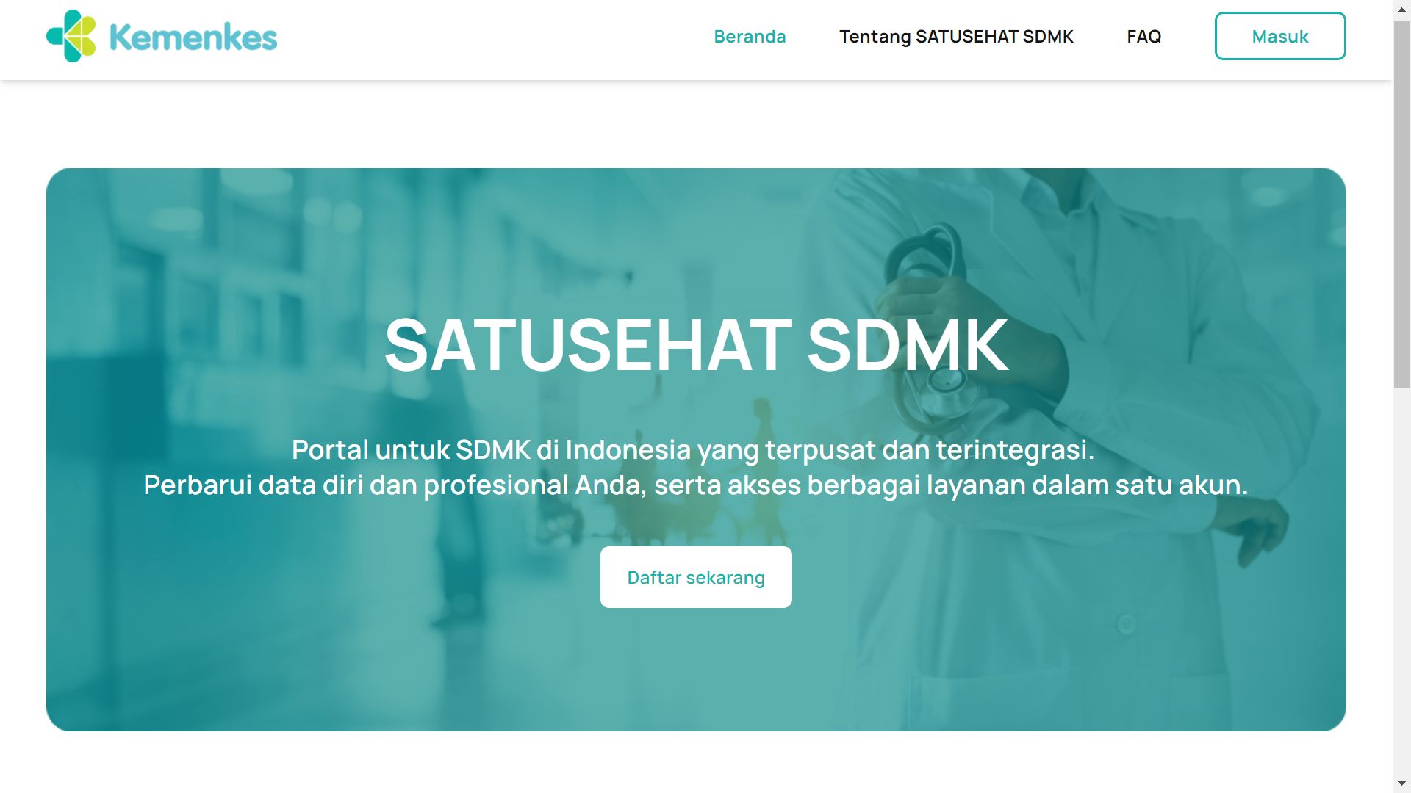
PLATFORM SATU SEHAT SDM KESEHATAN
Aplikasi layanan untuk Tenaga Medis dan Tenaga Kesehatan yang dikembangkan oleh Kementerian Kesehatan
SATU SEHAT SDMK adalah portal yang dirancang untuk mengintegrasikan dan mengelola data profil tenaga medis, tenaga kesehatan dan tenaga penunjang di seluruh Indonesia.
Aplikasi ini merupakan Ekosistem Single Sign On
Fungsi Platform Satu Sehat SDM Kesehatan :
memfasilitasi pembuatan akun, pencarian dan integrasi profil dari database eksisting, pembaruan data pribadi , keprofesian dan pendukung lainnya, serta layanan perizinan; seperti perpanjangan STR Seumur Hidup.

Slide 3
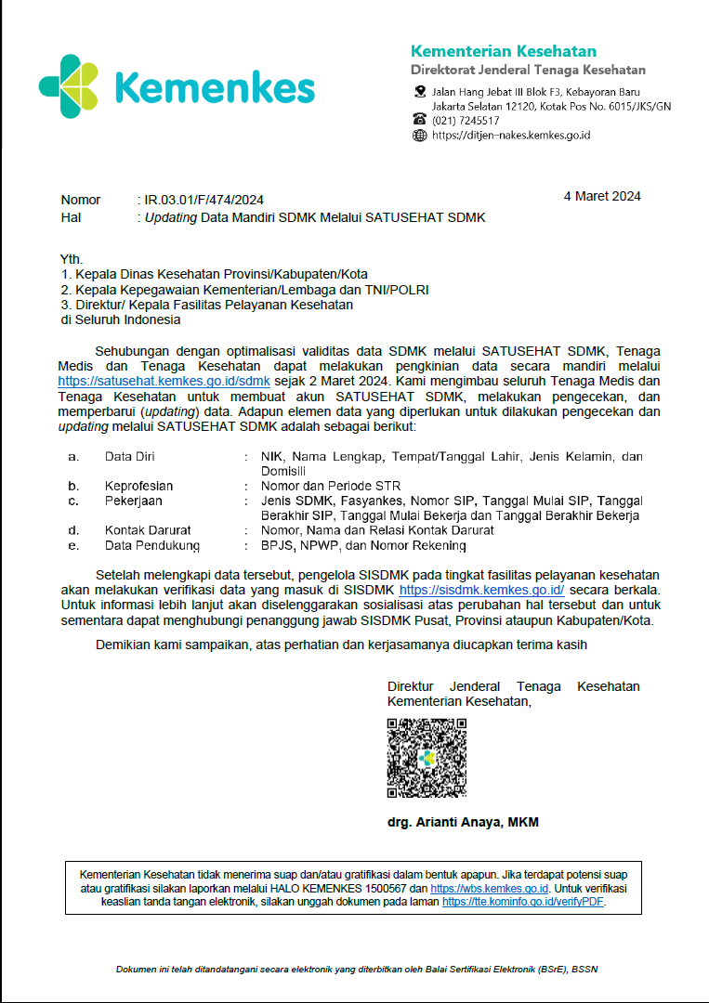
Aplikasi SATU SEHAT SDMK diperlukan untuk melakukan proses tersebut.
Seluruh dokter diharapkan sudah melalukan updating data mandiri SDMK melalui SATU SEHAT SDMK

Slide 4
Hal-hal yang perlu dilakukan
Mengaktivasi SATU SEHAT SDMK KESEHATAN melalui laman :
  https://satusehat.kemkes.go.id/sdmk/login
  Pilih Belum punya akun? Daftar
  Isi data dengan lengkap termasuk mengisikan email aktif (sebaiknya email pribadi)
  Buat kata sandi
  Tunggu email aktivasi masuk (cek bagian update atau spam apabila tidak muncul di inbox utama)
  Tekan aktivasi pada email masuk kemudian buka akun SATU SEHAT SDMK

Slide 5
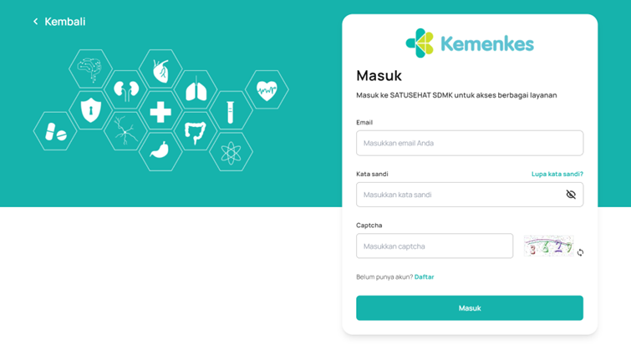
Pilih Daftar bila belum punya akun

Slide 6
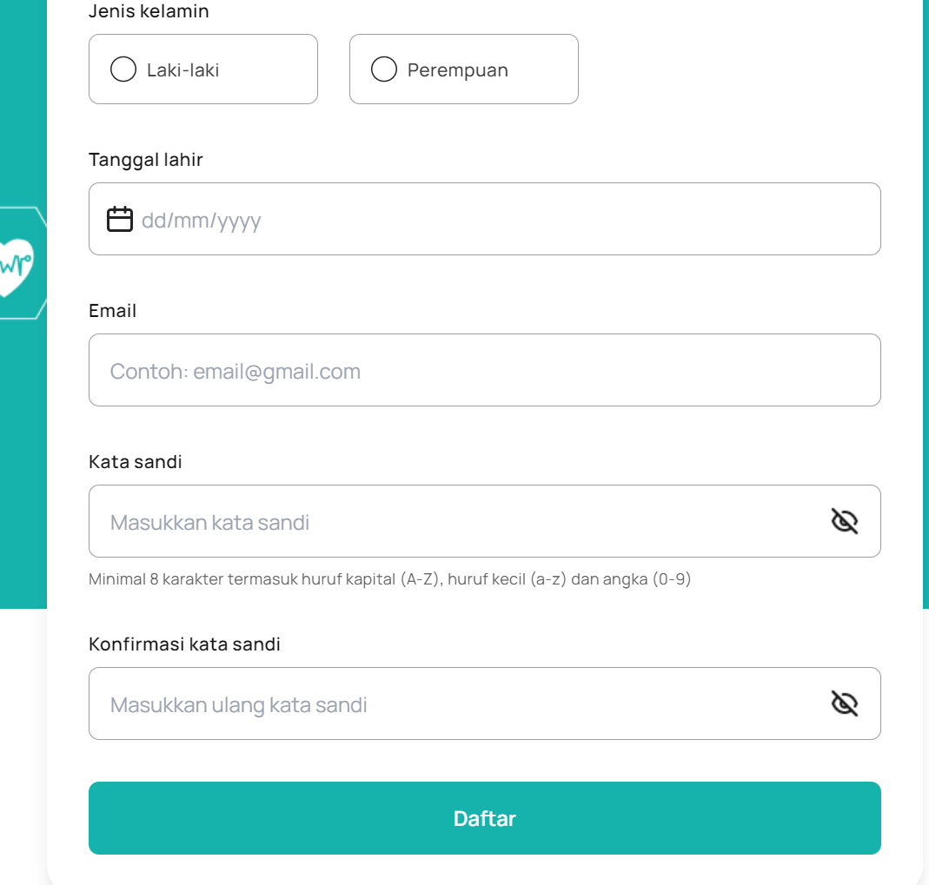
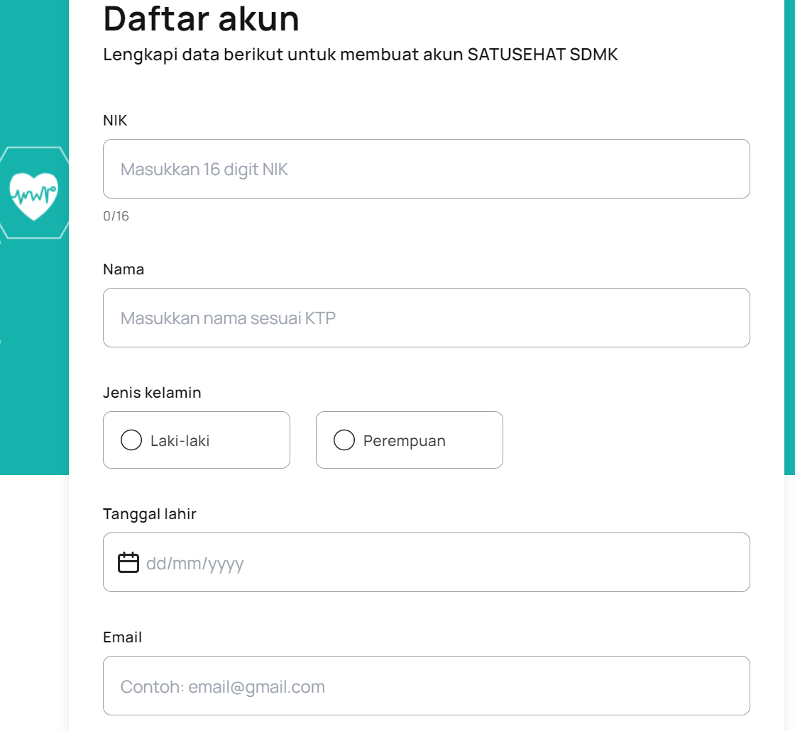
1. Daftar Akun SATU sehat SDMK
16 digit NIK sesuai KTP
NAMA sesuai KTP
termasuk apabila pada KTP terdapat gelar lengkap perhatikan spasi dan tanda baca
Alamat email pribadi yang masih aktif dan dapat “diakses”

Slide 7
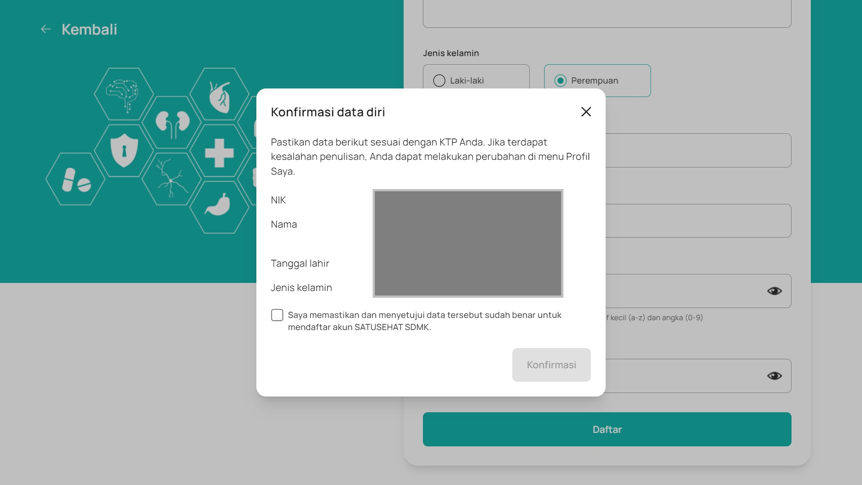
Apabila data sesuai maka akan muncul pop up seperti berikut :
  Checklist saya memastikan dan menyetujui data tersebut sudah benar untuk mendaftar akun SATU SEHAT SDMK
  Pilih Konfirmasi akan bewarna hijau

Slide 8
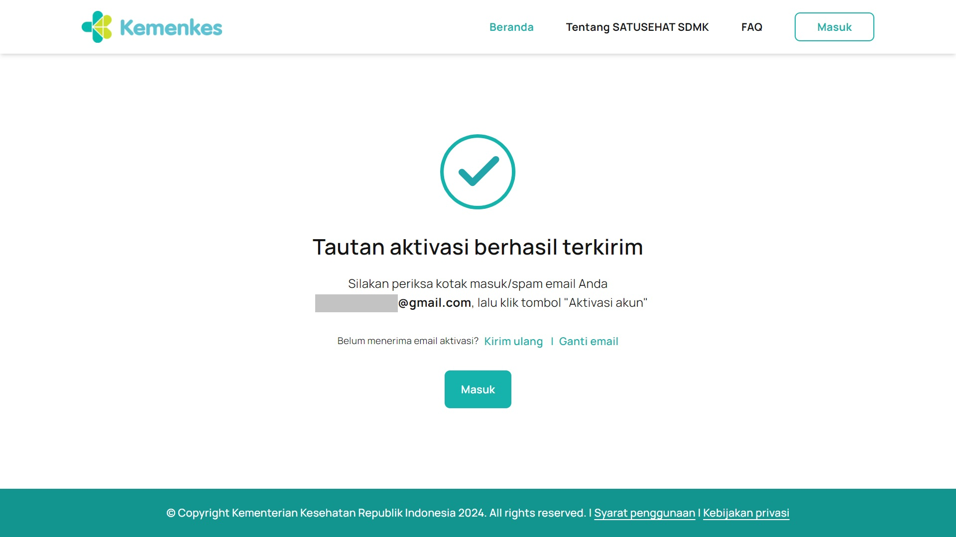
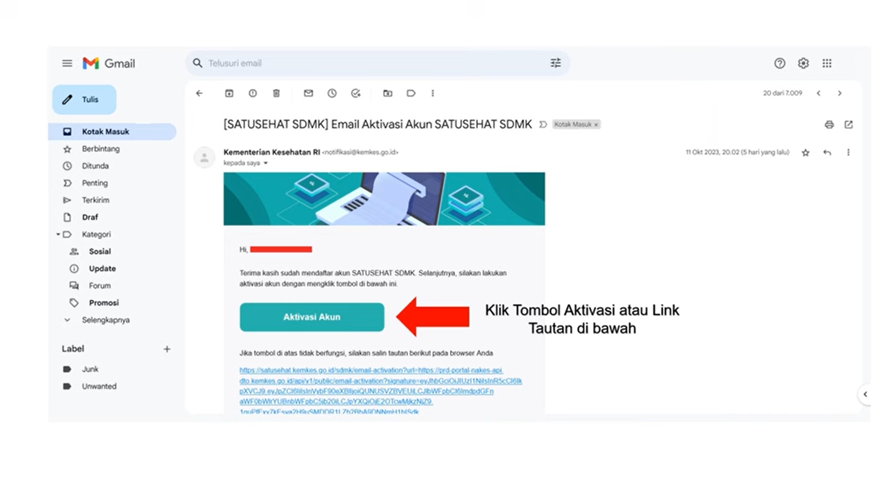
2. Aktivasi Akun
Setelah itu akan muncul halaman bahwa tautan aktivasi sudah dikirim via email
Cek email (bila tidak ada di inbox cek di spam) dan pilih aktivasi

Slide 9
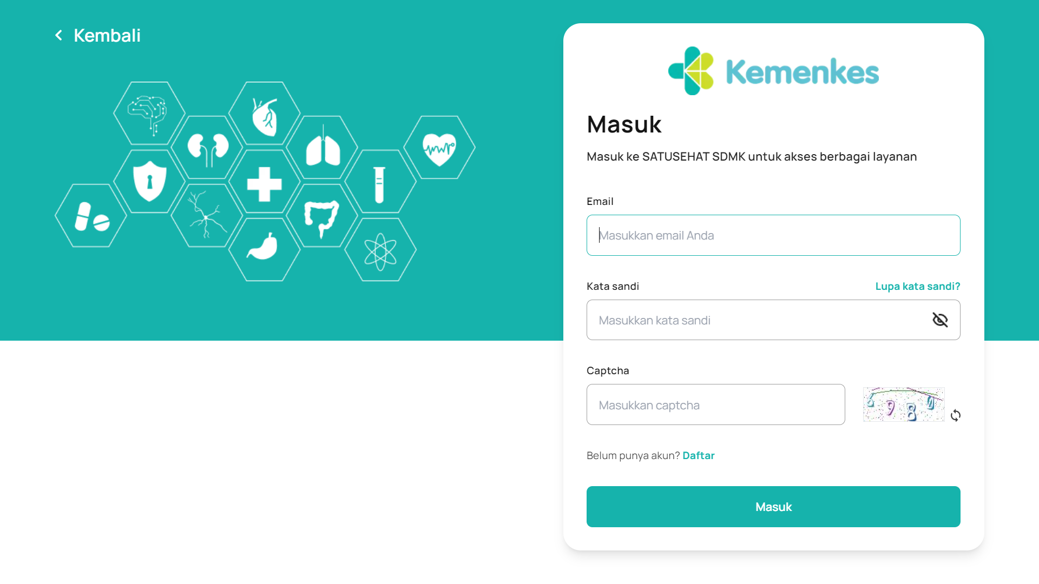
2. login SATU SEHAT SDMK
1. Masukkan Alamat email yang didaftarkan
2. Password saat mendaftar
  Catatan sebelum login siapkan dokumen/ data berikut:
    KTP
    STR terakhir
    NPWP
    No BPJS,
    SIP yang masih aktif
    Kontak darurat
3. Input angka pada captcha

Slide 10
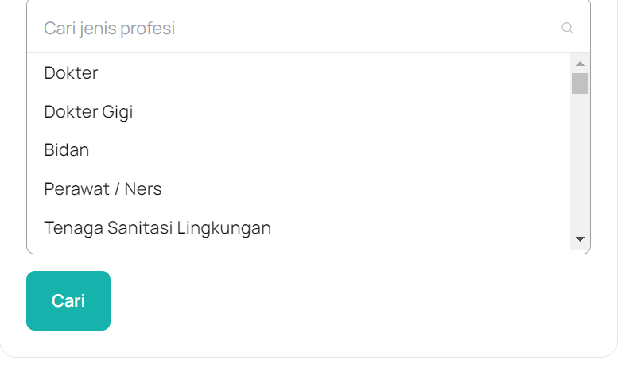
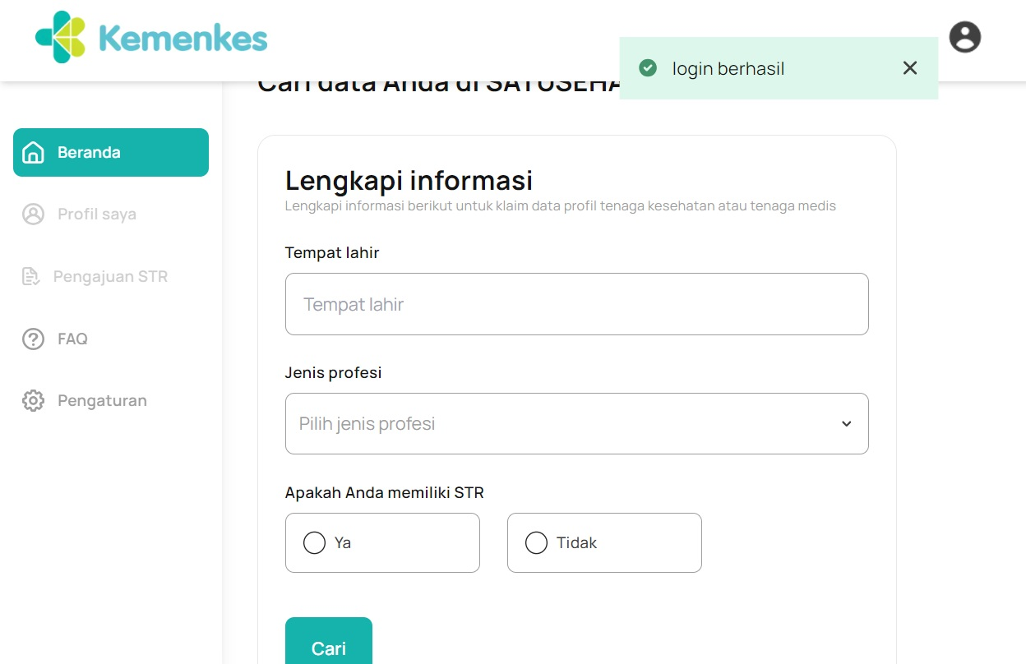
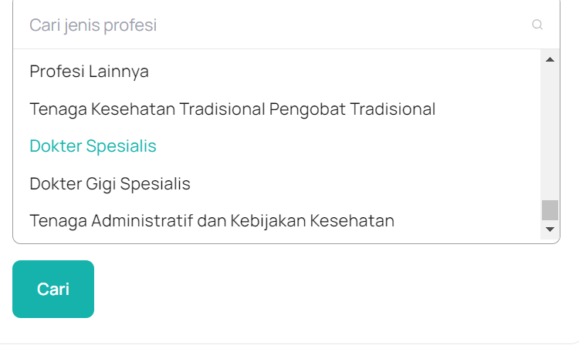
3. Melengkapi Data Keprofesian
Untuk dokter umum
Setelah berhasil login lengkapi data keprofesian dengan mengisi tempat lahir, jenis profesi (Dokter / Dokter Spesialis),
Perhatikan jenis profesi : dokter / dokter spesialis
Bila memiliki STR pilih Ya kemudian isi nomor STR yang terakhir terbit
Untuk Dokter Spesialis

Slide 11
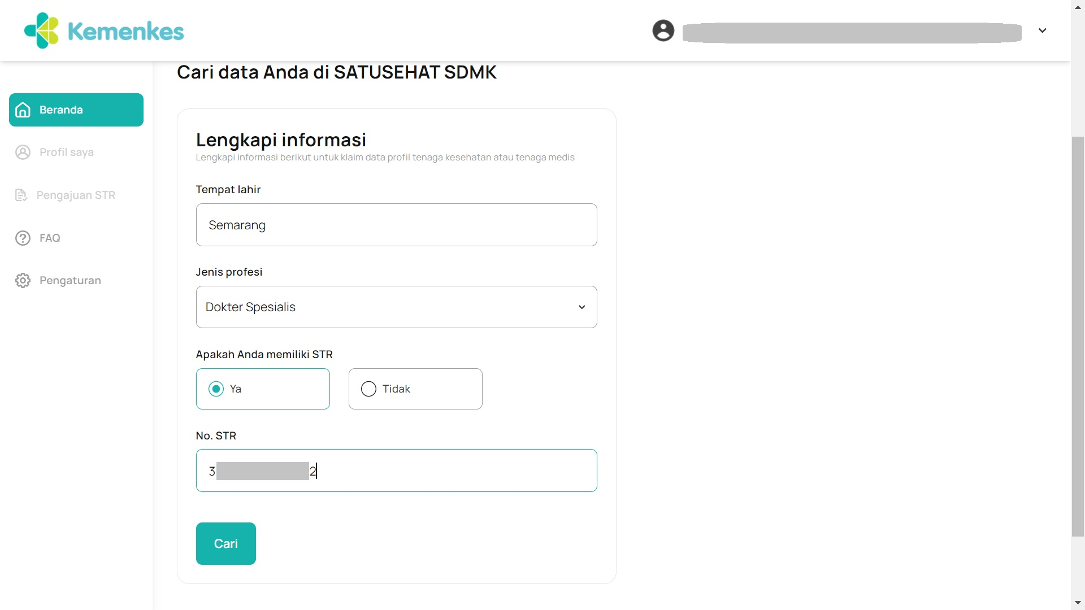
Pilih Cari

Slide 12
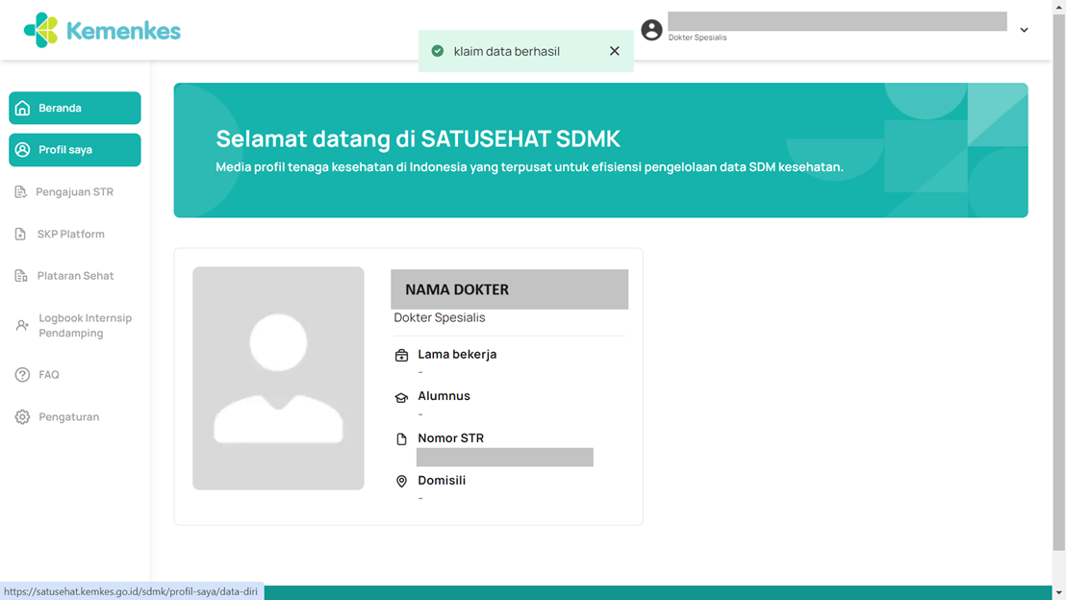
4. HALAMAN BERANDA
Bila Klaim Data berhasil masuk halaman beranda. Saat ini terdapat 7 menu :
1. Beranda
2. Profil Saya
2. Pengajuan STR
3. SKP Platform
4. Plataran Sehat
5. Logbooj Internship Pendamping
6. FAQ
7. Pengaturan

Slide 13
5. Melengkapi DATA PROFIL
Pilih Menu Data Profil
Lengkapi data-data pada submenu berikut:
1. Data Diri
2. Keprofesian (otomatis tervalidasi apabila nomor STR sesuai)
3. Pekerjaan (dilengkapi data SIP aktif yang dimiliki)
4. Kontak Darurat
5. Data Pendukung (NPWP, Nama Bank dan No Rekening, No BPJS)

Slide 14
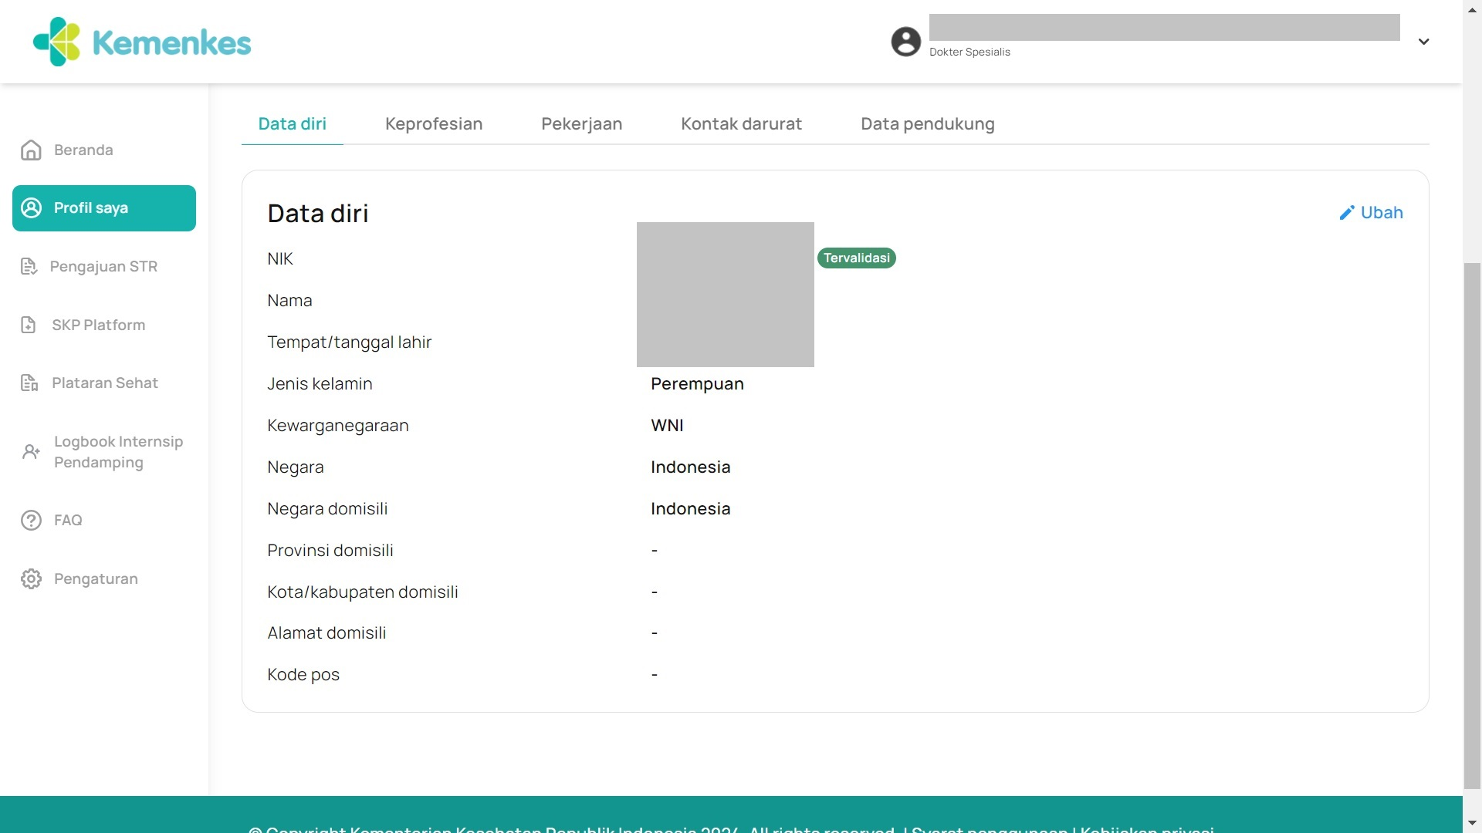
A. DATA DIRI
Data diri harus lengkap (termasuk data domisili)
Ubah/melengkapi data dengan cara pilih ubah

Slide 15
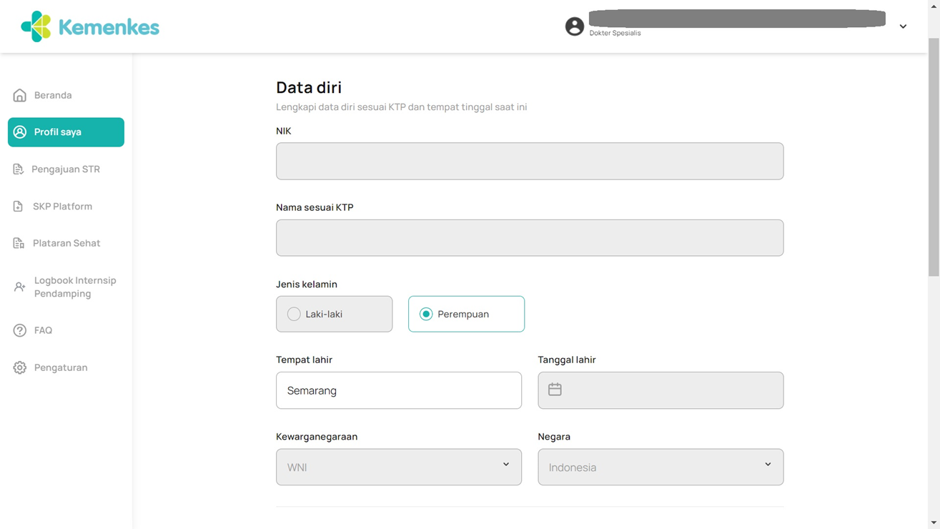
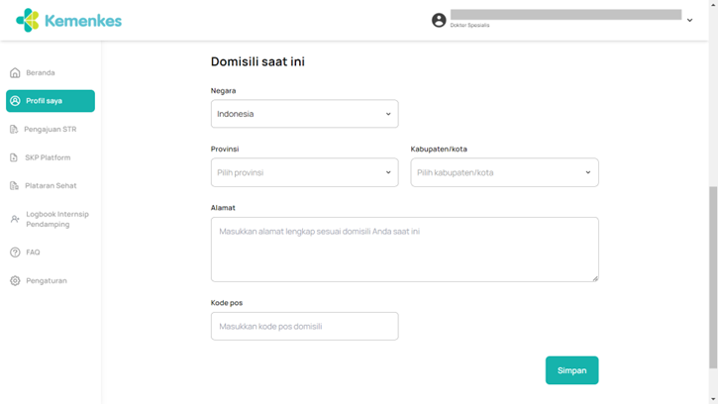
Data yang bisa dirubah adalah yang berwarna putih
Pilih Simpan setelah data diri dilengkapi

Slide 16
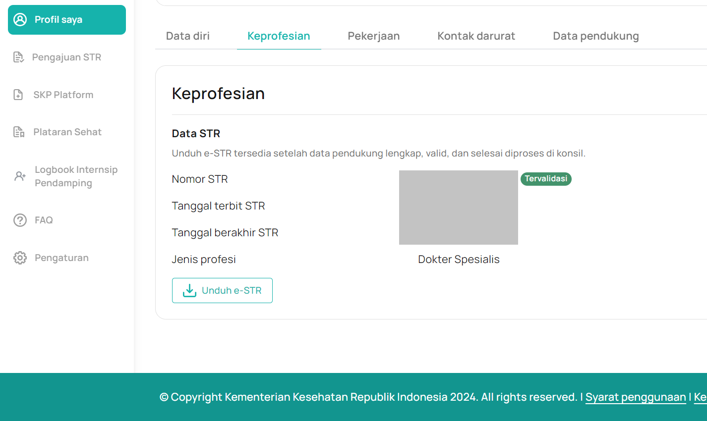
B. DATA KEPROFESIAN
Menu unduh e-STR akan muncul apabila data pendukung, lengkap dan valid

Slide 17
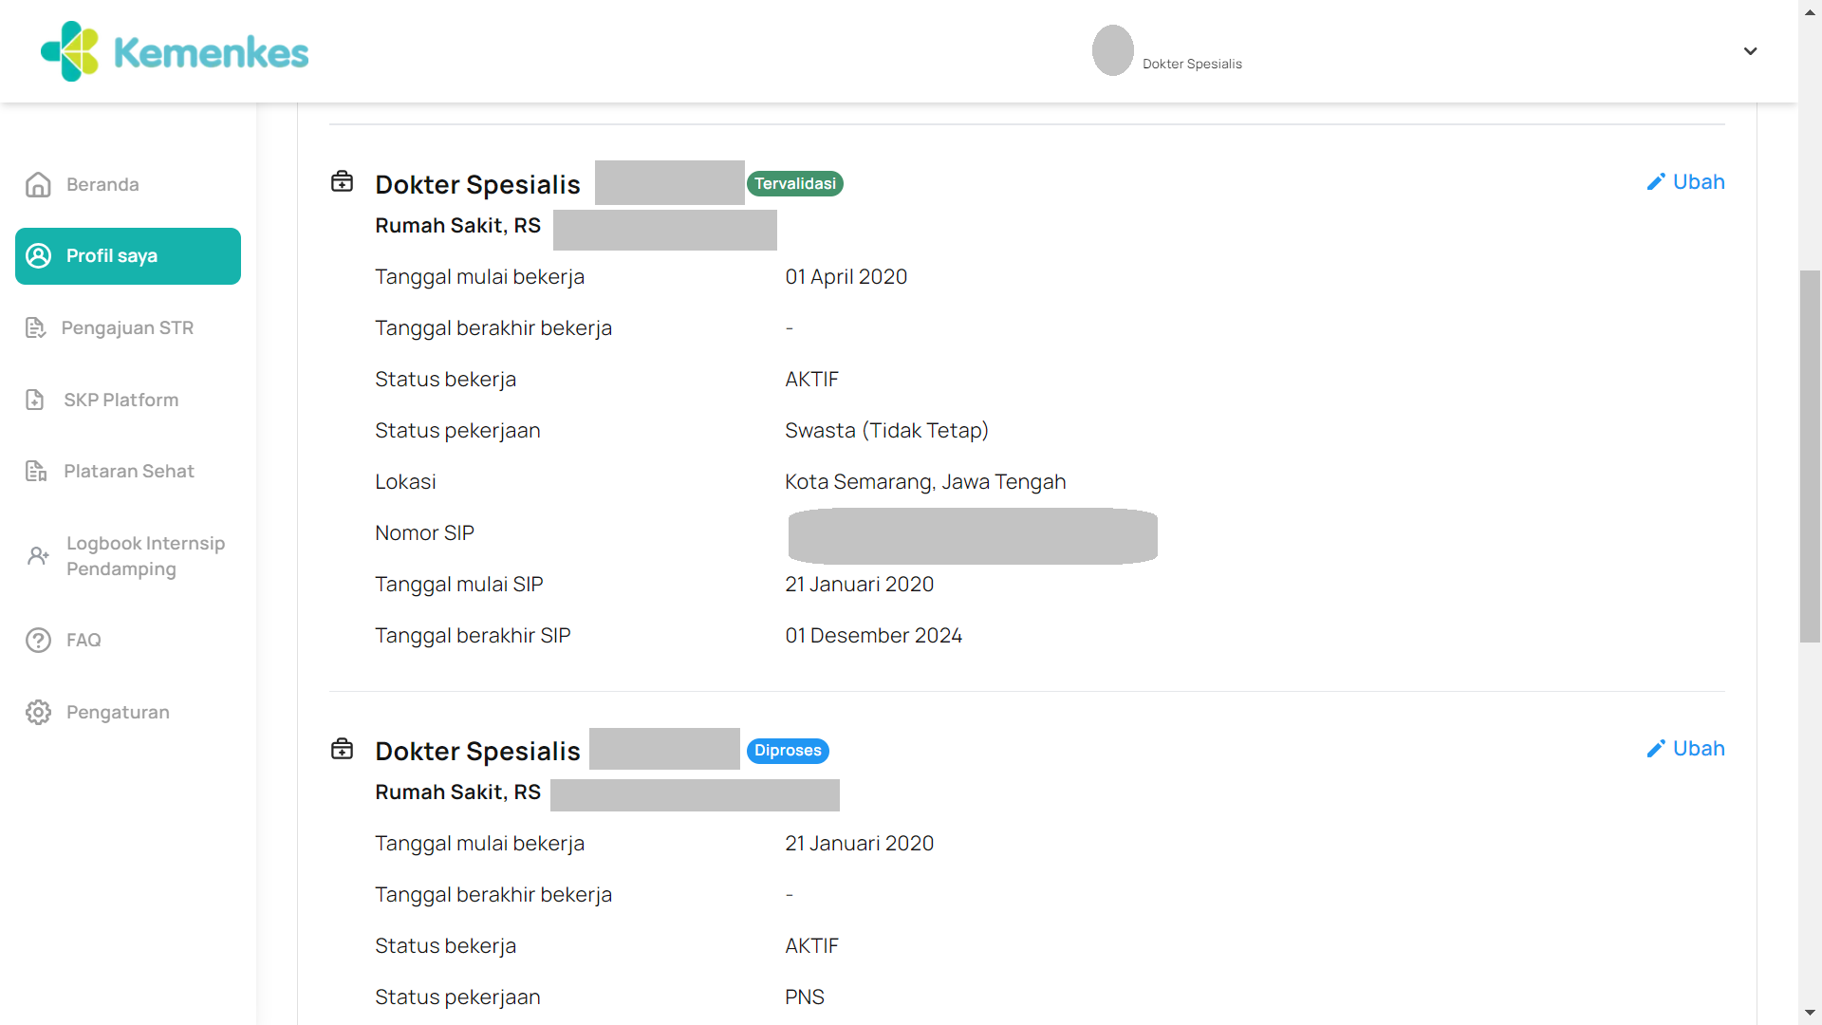
C. Data pekerjaan
Data Pekerjaan adalah data tempat melaksanakan praktik dokter di RS / Fasiyankes.
Data pekerjaan wajib dilengkapi Pastikan data SIP (status aktif) terisi lengkap, Khususnya pada Tanggal berakhir SIP (penting untuk mengaktivasi SKP Platform)
Untuk melengkapi pilih ubah
Validasi/verifikasi dilakukan oleh RS/ fasyankes melalui aplikasi SISDMK
Tunggu Status Diproses berubah menjadi Tervalidasi untuk
selanjutnya anda bisa mentautkan akun ke SKP platform

Slide 18
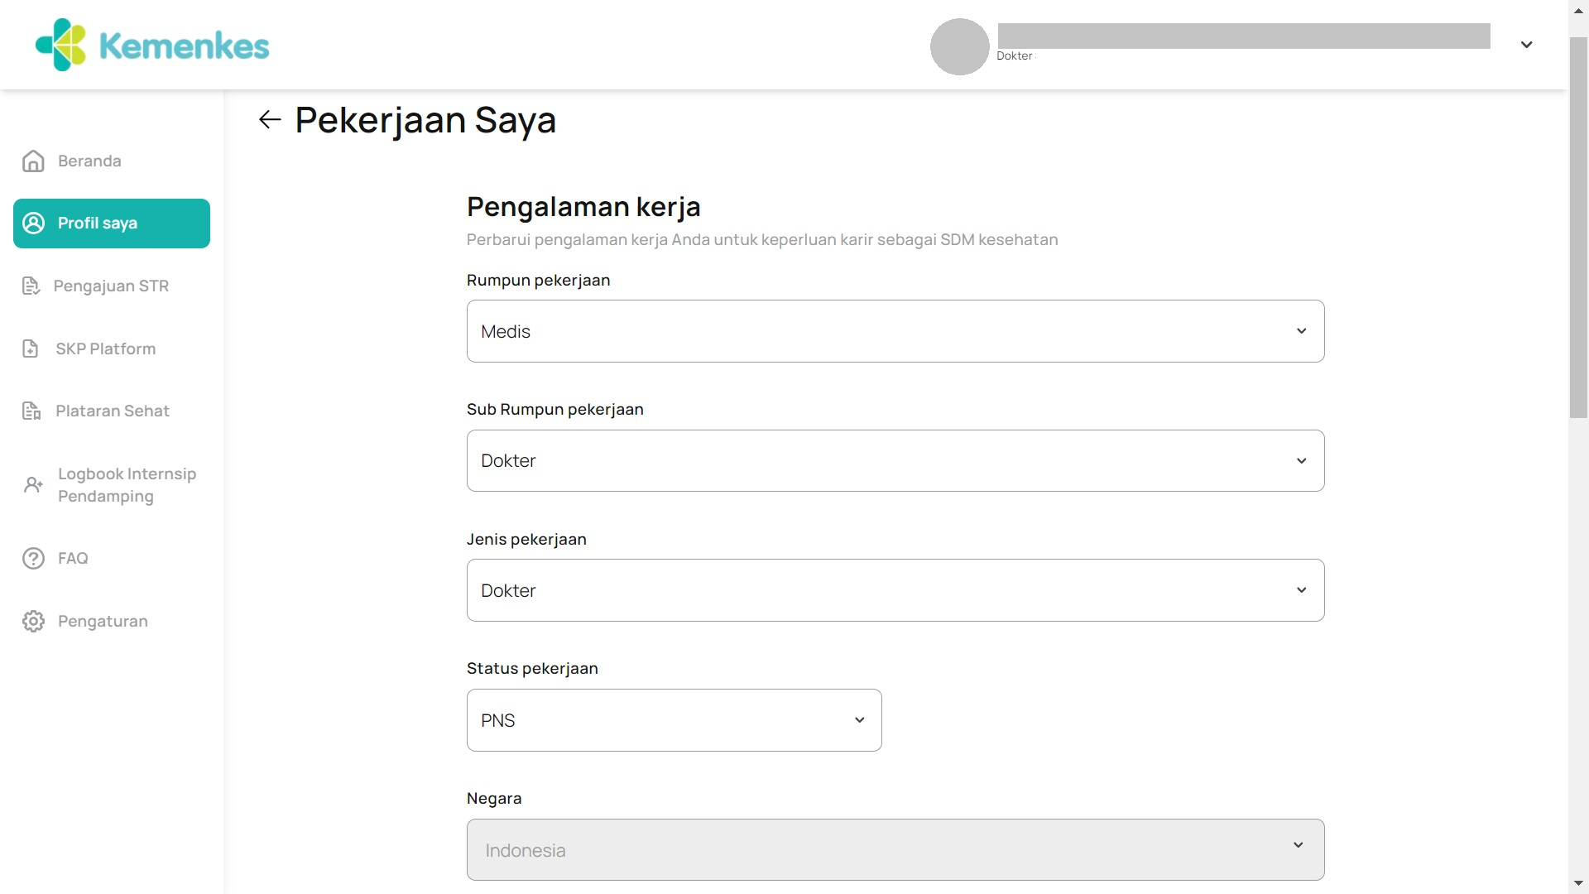
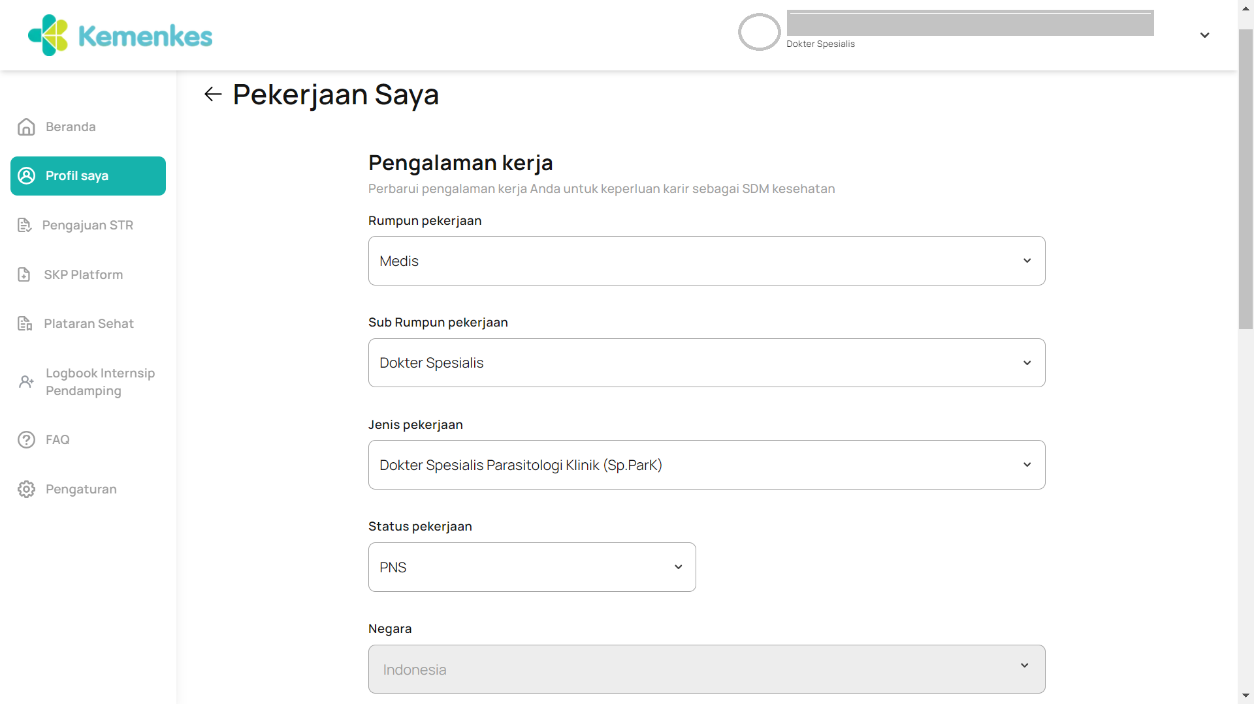
Pemilihan RUmPUN PEKERJAAN
Untuk Dokter
Untuk Doker Spesialis

Slide 19
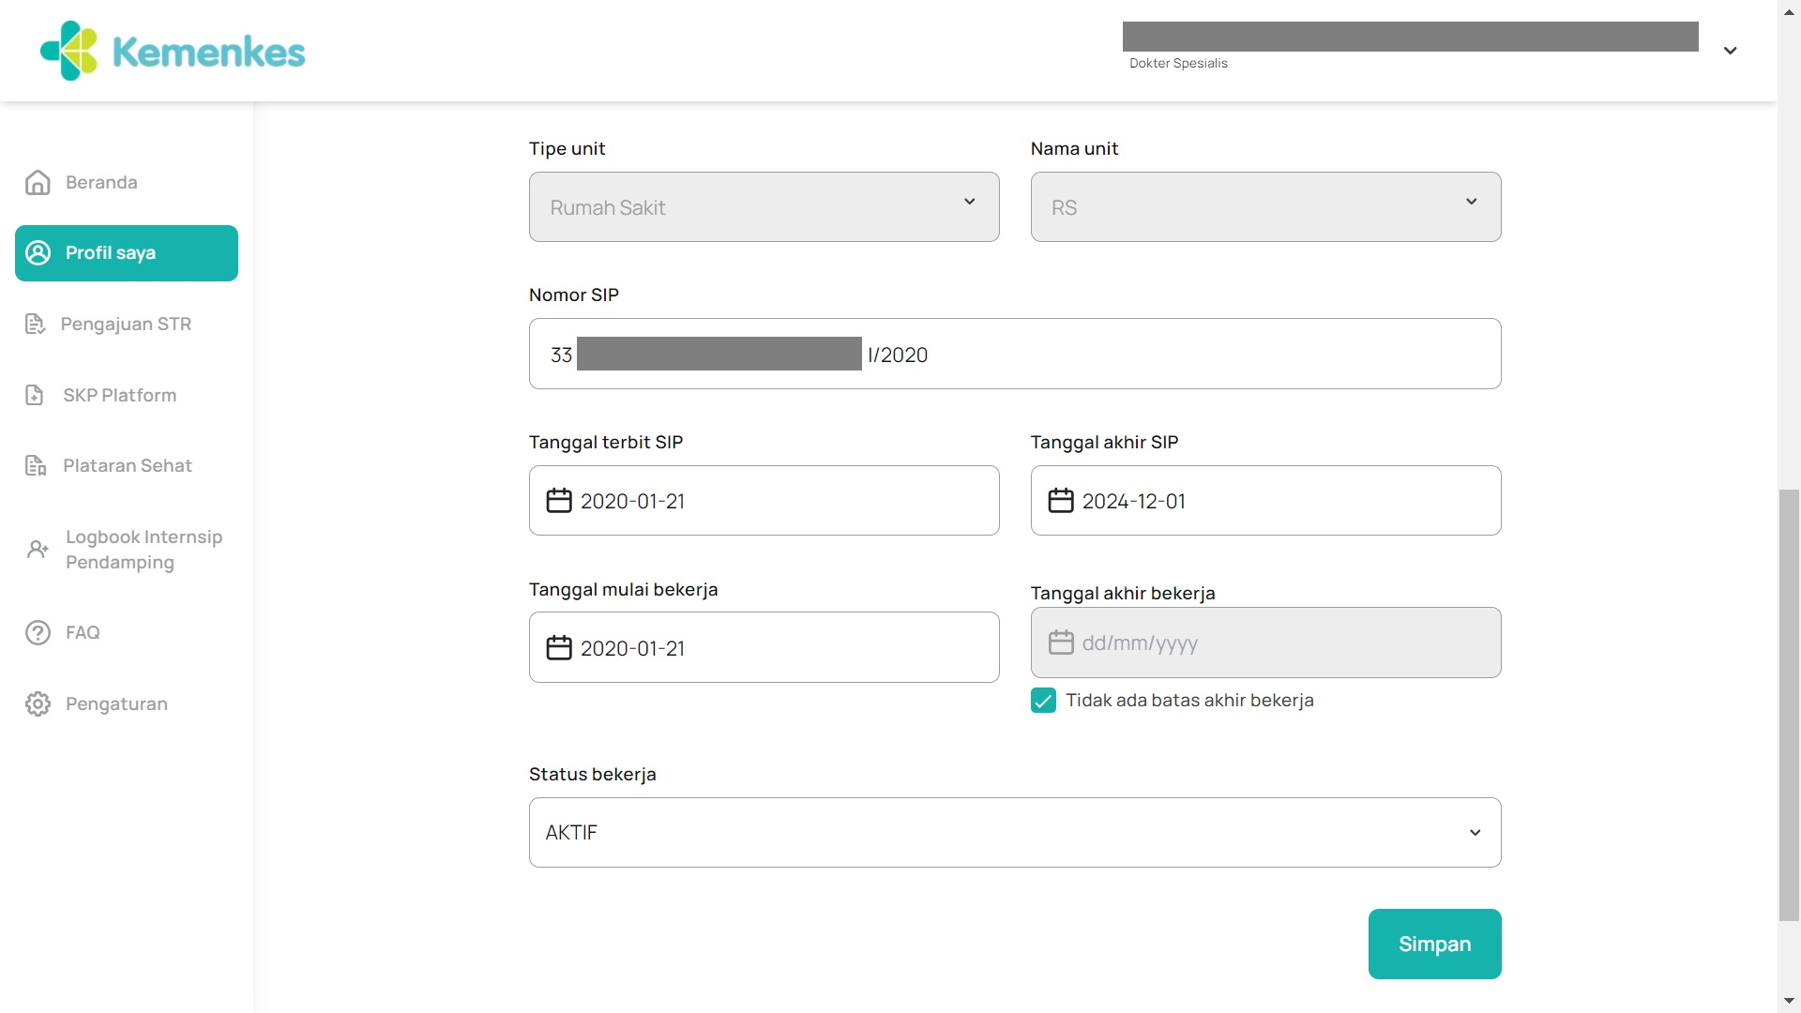
Tanggal Masa berlaku SIP
Pastikan tanggal masa berlaku SIP sesuai dengan yang tercantum di SIP, karena terkait dengan periode pengumpulan SKP
Isi data sesuai dokumen SIP yang berlaku/telah diterbitkan
Pastikan data SIP terisi lengkap khususnya tanggal akhir SIP

Slide 20
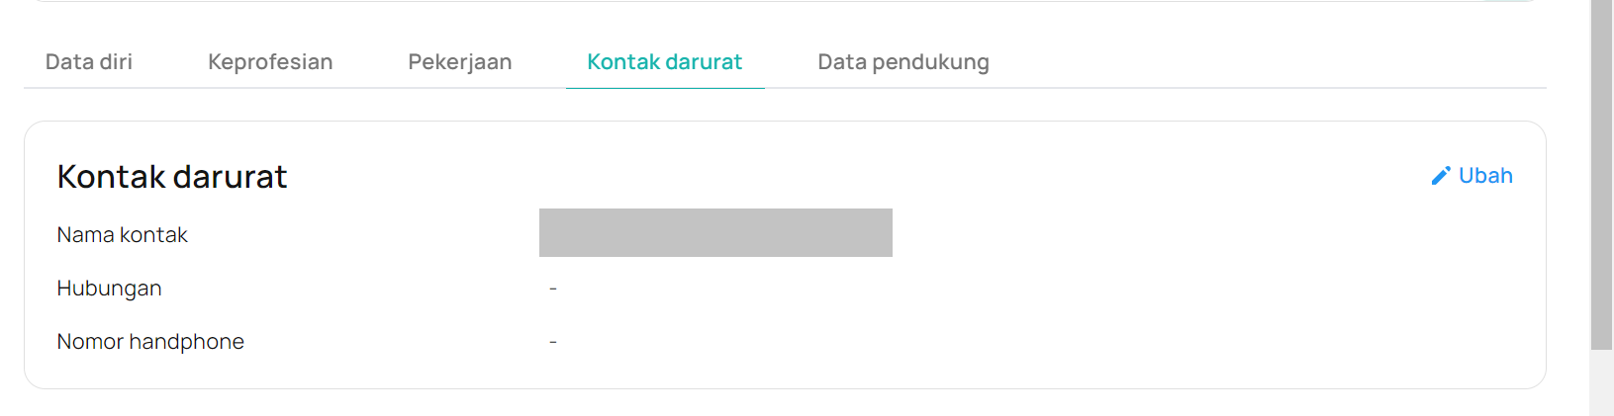
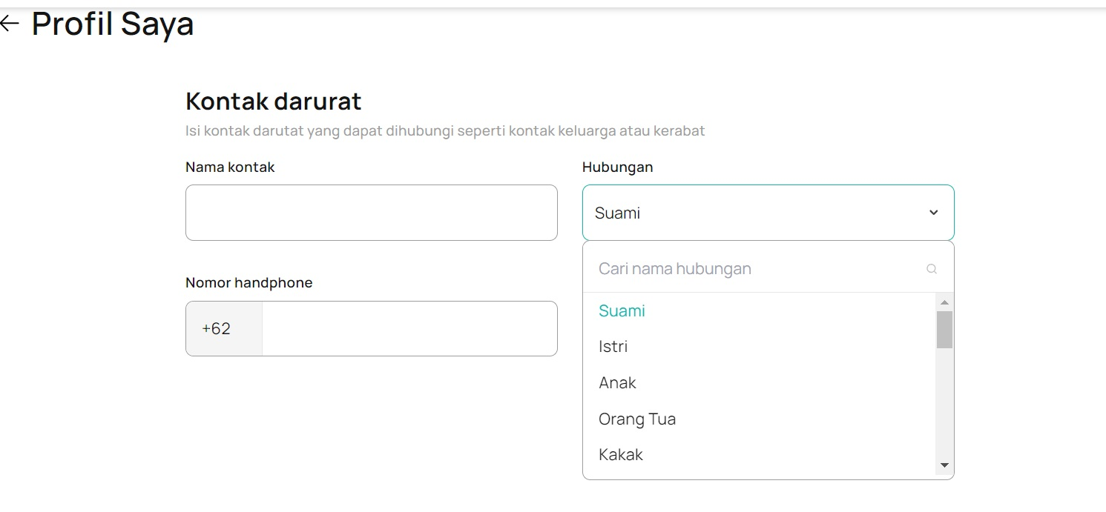
D. KONTAK DARURAT
Dilengkapi identitas yang dapat dihubungi apabila terjadi suatu keadaan darurat pada tenaga medis/ tenaga kesehatan

Slide 21
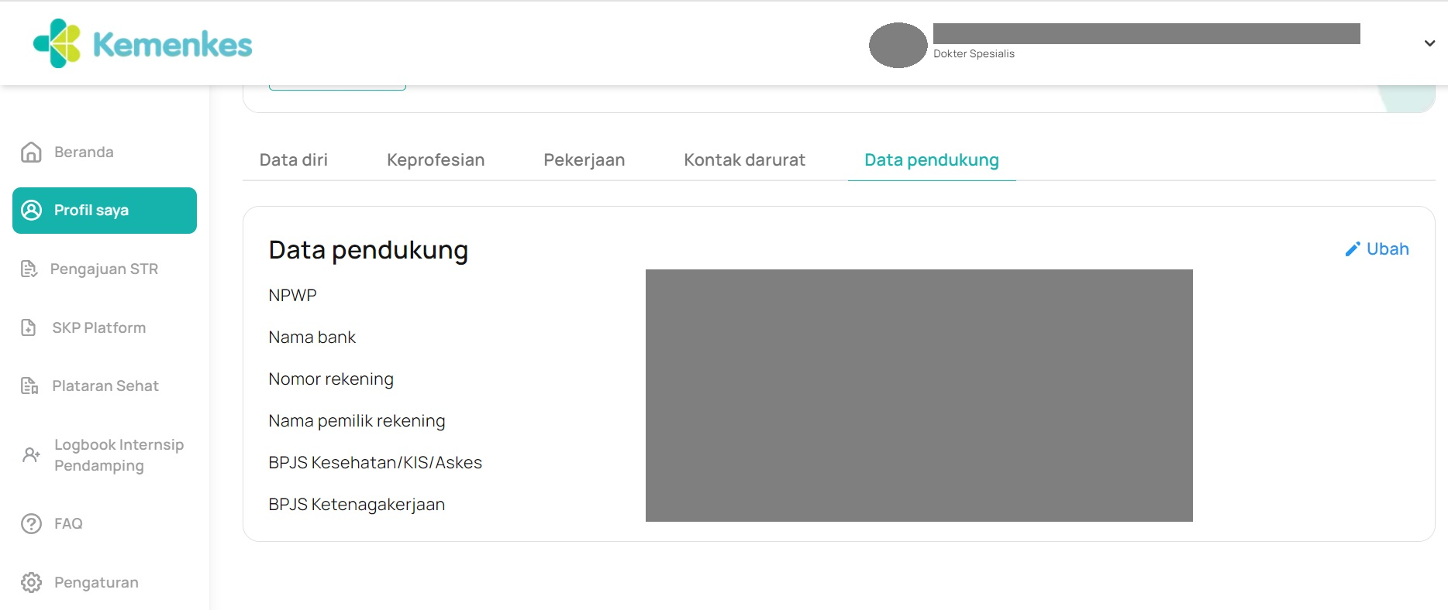
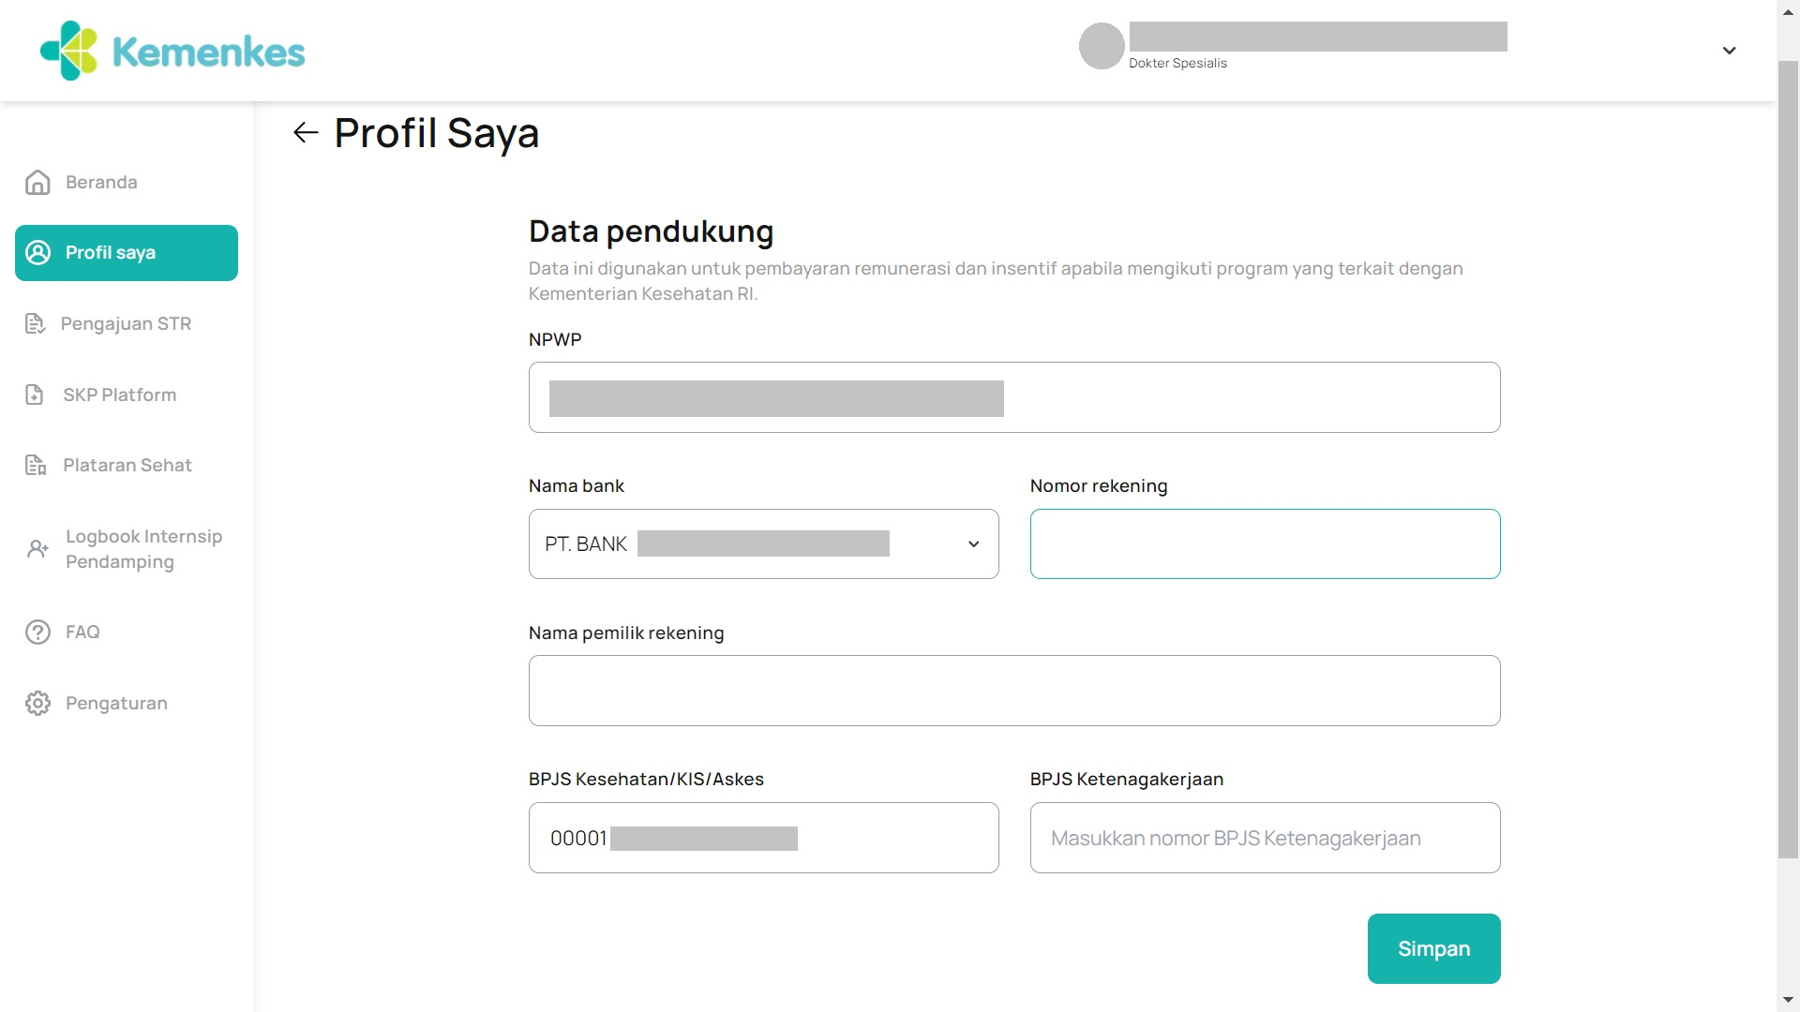
E. DATA PENDUKUNG
Data pendukung
NPWP
Nama Bank
No Rekening
Nama Pemilik Rekening
No. BPJS
No BPJS Ketenagakerjaan
Lengkapi Data Pendukung
Isi data dan simpan

Slide 22
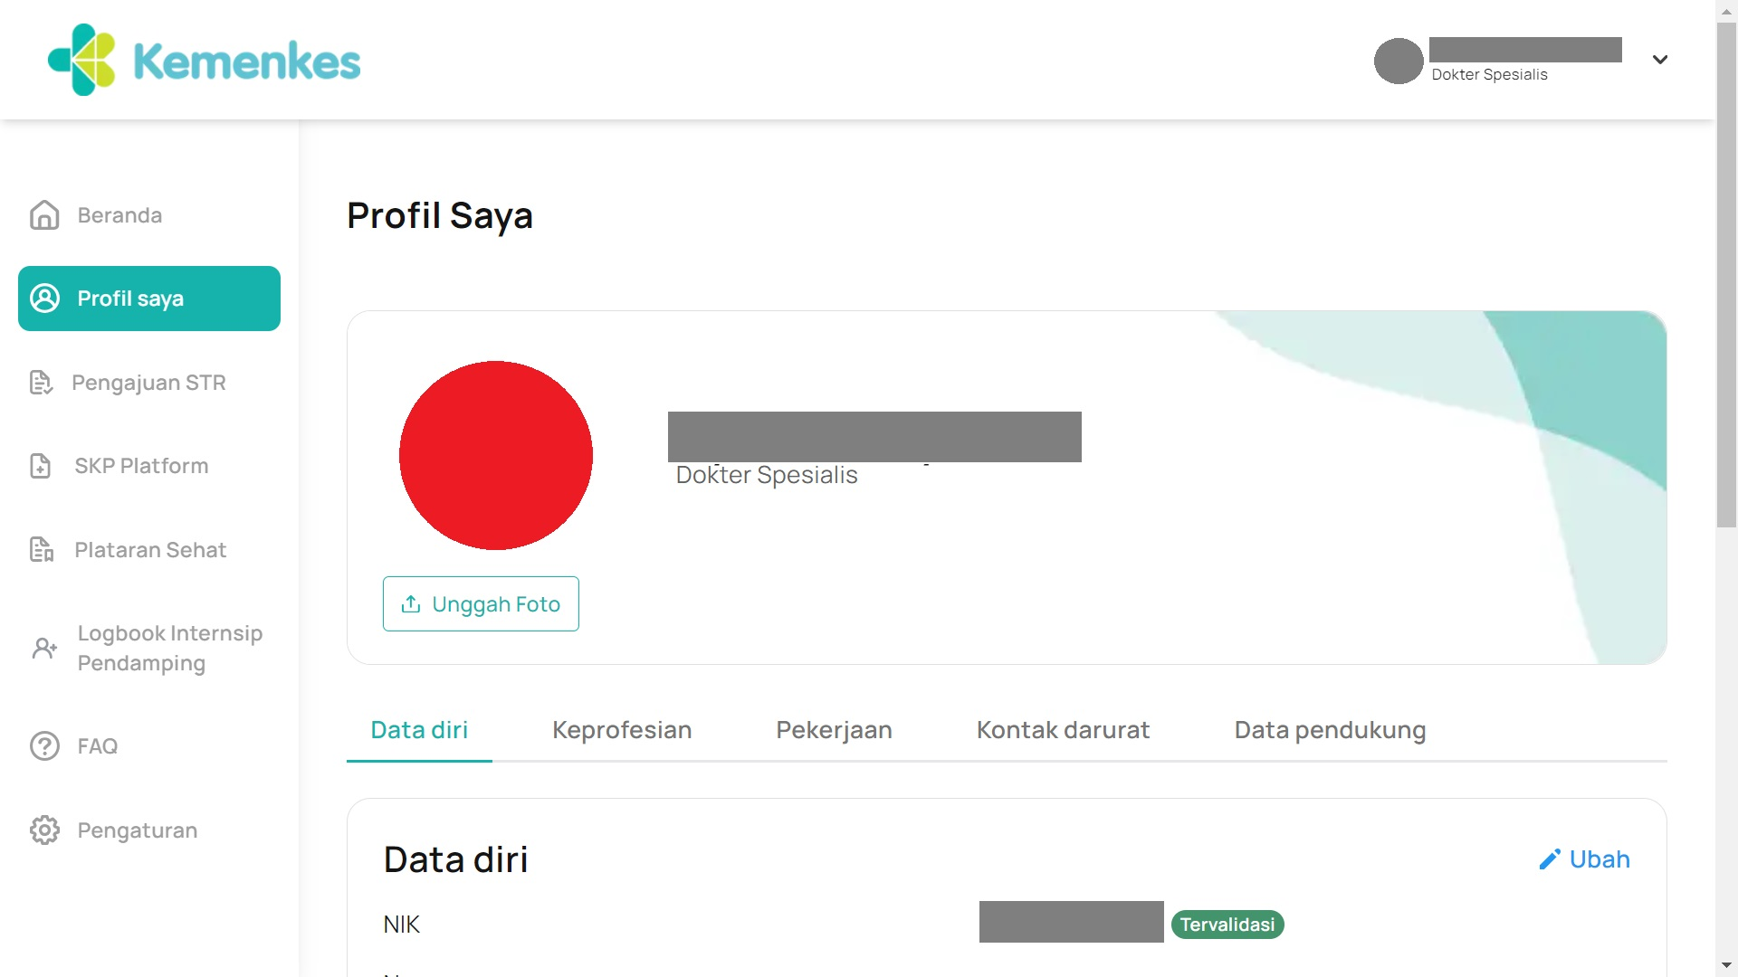
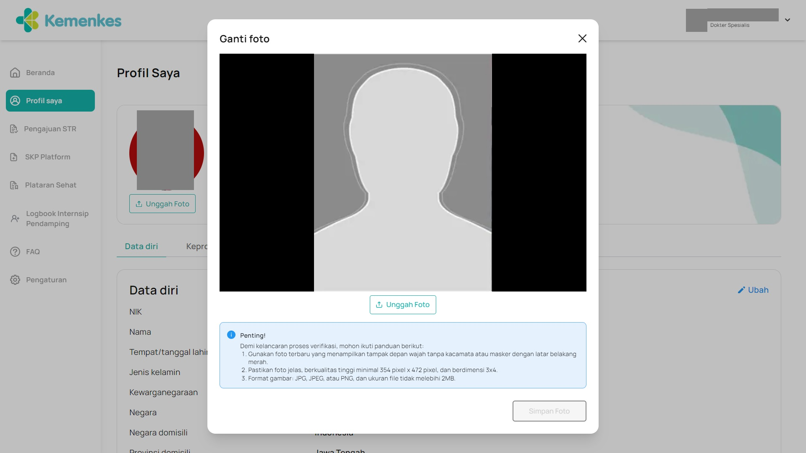
F. Unggah Foto
Pilih Unggah Foto untuk mengunggah
Gunakan foto terbaru yang menampilkan tampak depan wajah tanpa kacamata atau masker dengan latar belakang merah.
Pastikan foto jelas, berkualitas tinggi minimal 354 pixel x 472 pixel, dan berdimensi 3x4.
Format gambar: JPG, JPEG, atau PNG, dan ukuran file tidak melebihi 2MB.

Slide 23
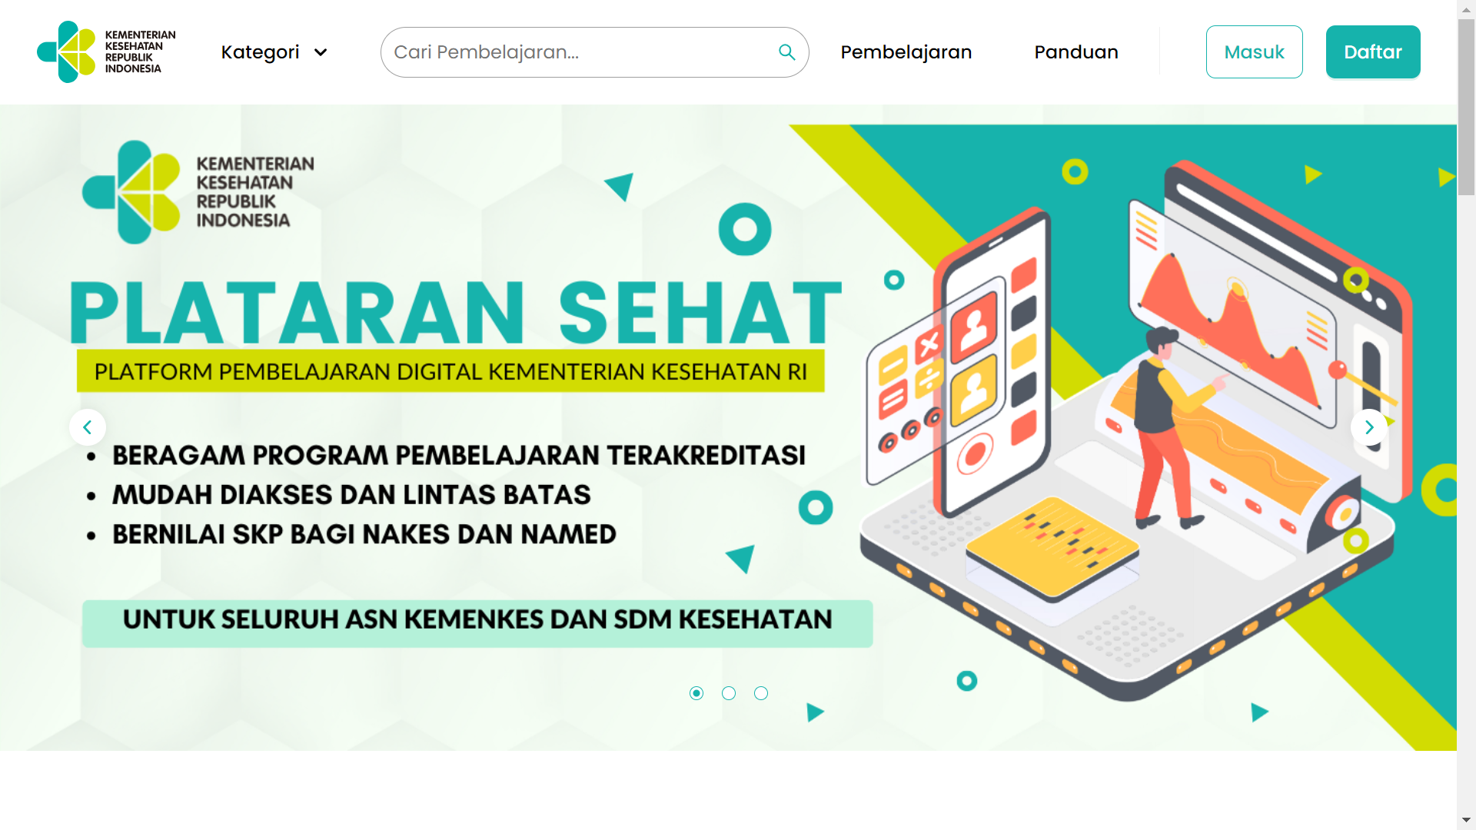
7. AKTIVASI PLATARAN SEHAT
Plataran Sehat merupakan Platform Pembelajaran Digital Kementerian Kesehatan RI yang memudahkan akses ke berbagai program pembelajaran terakreditasi secara lintas batas.

Slide 24
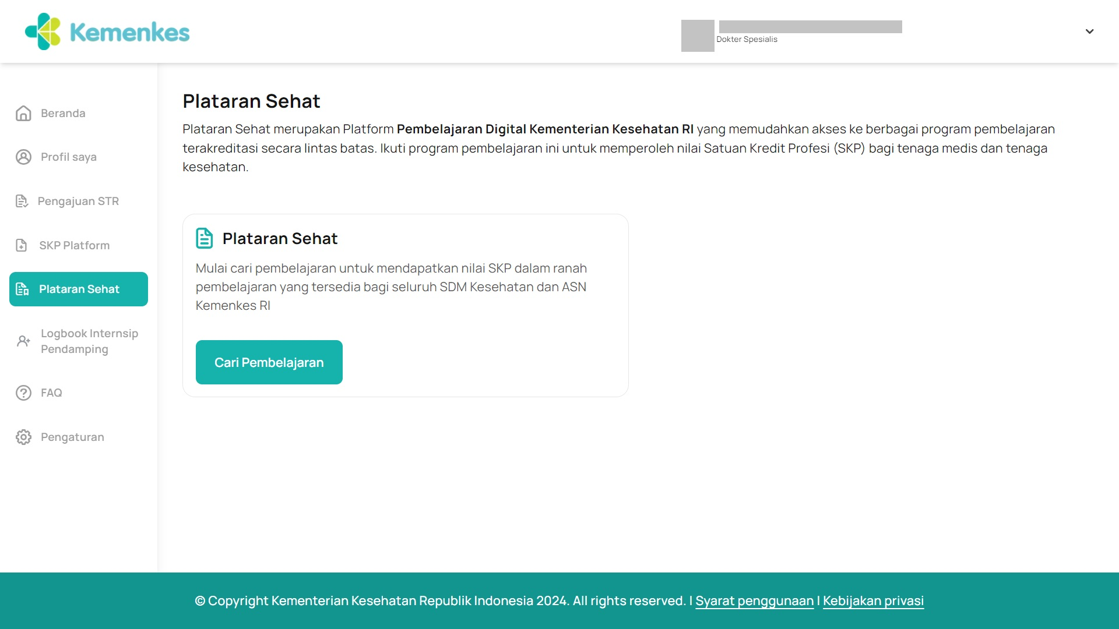
A. LOGIN Plataran Sehat
Pilih Tautkan akun pada menu Plataran Sehat
Baca Ketentuan kemudian bila telah berhasl akan berubah menjadi Cari Pembelajaran
Pilih Cari Pembelajaran untuk masuk Plataran Sehat

Slide 25
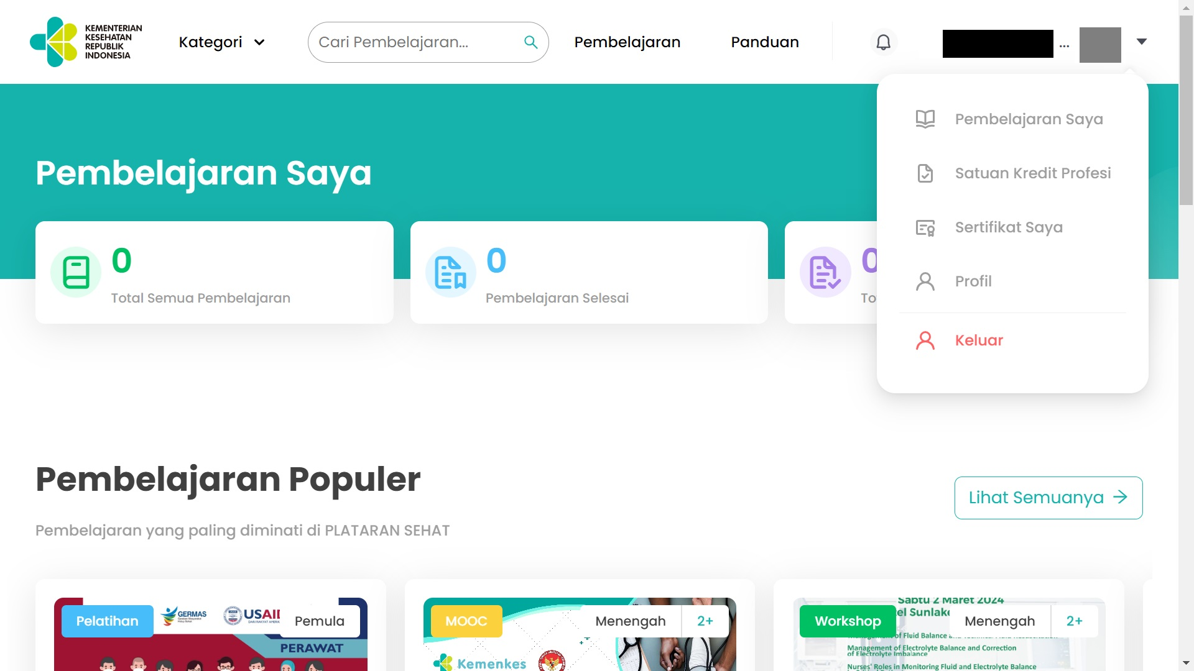
B. Lengkapi DATA plataran sehat
Terdapat 4 Menu Pilihan menu Plataran Sehat:
Pembelajaran Saya
Satuan Kredit Profesi
Sertifikat Saya
Profil
Keluar

Slide 26
C. LENGKAPI DATA PLATARAN SEHAT
Data yang dilengkapi pada plataran sehat (tanda * WAJIB DIISI):
NIK *
Tipe Peserta *
NIP (untuk ASN)
Nama Lengkap *
Tempat Lahir *
Tanggal Lahir *
Jenis Kelamin *
No Telepon *
Instansi (tempat bekerja. bila tidak ada pilih lainnya) *
Nama Instansi *
Alamat Instansi (Propinsi dan Kota/Kabupaten) *
Jabatan *
Pangkat / Golongan
Profesi Nakes *
Profesi Lainnya *
ASN / Non ASN
Nomor STR
Nomor SIP

Slide 27
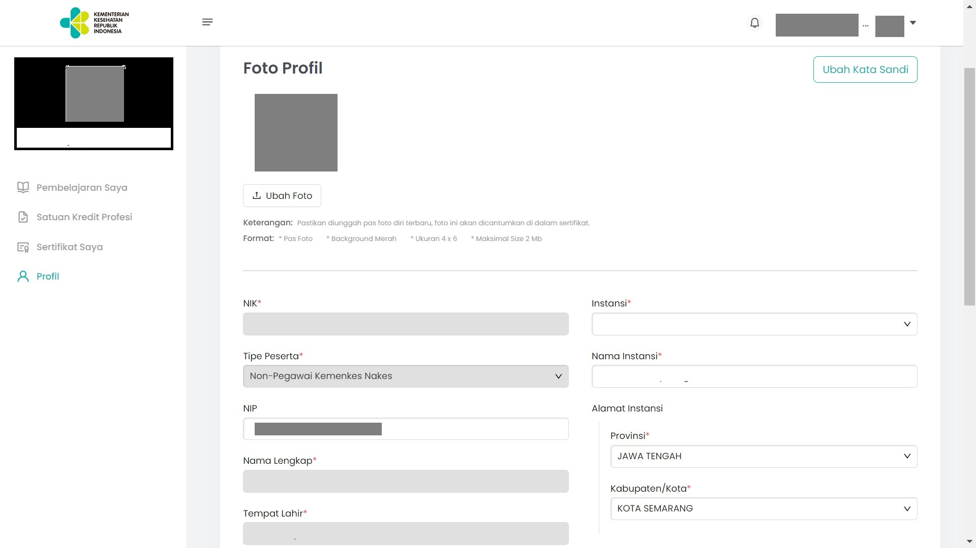
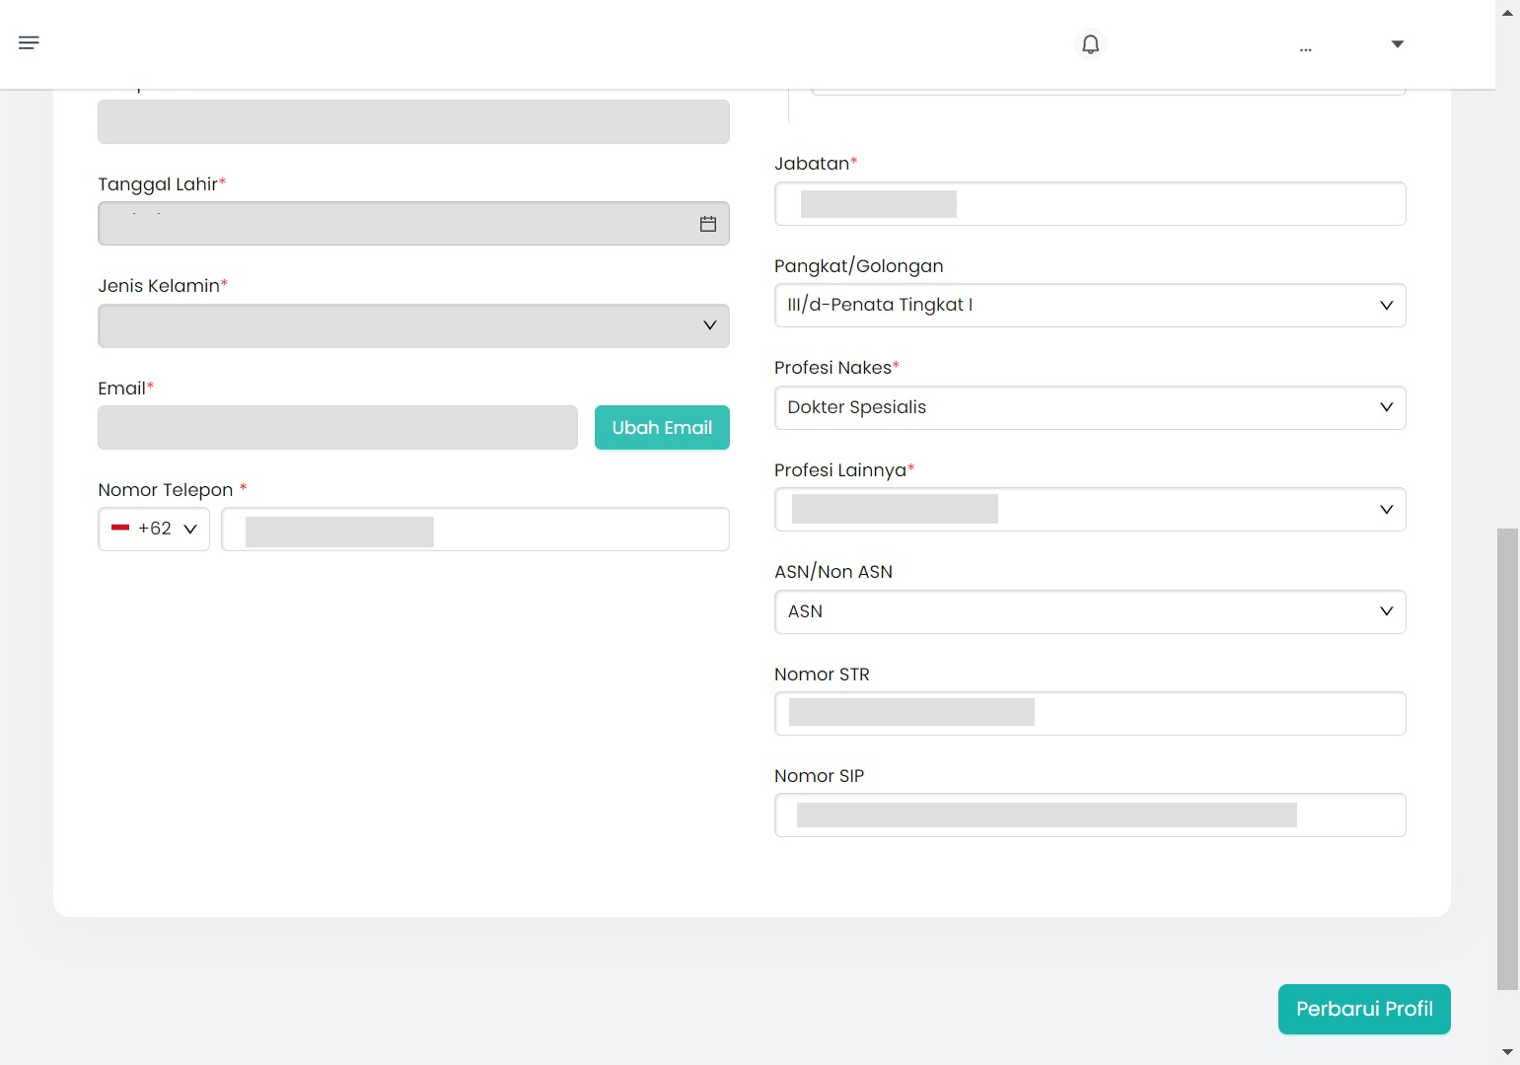
Jenis Profesi Nakes disesuaikan dengan jenis kompetensi pada STR yang dimiliki
misal :
dokter umum ➔ dokter
dokter Sp.Par.K. ➔ Pilih Dokter Spesialis Parasitologi Klinik
Tipe Peserta dipilih sesuai status pegawai
Kemenkes/ non Kemenkes
Pilih untuk menyimpan

Slide 28
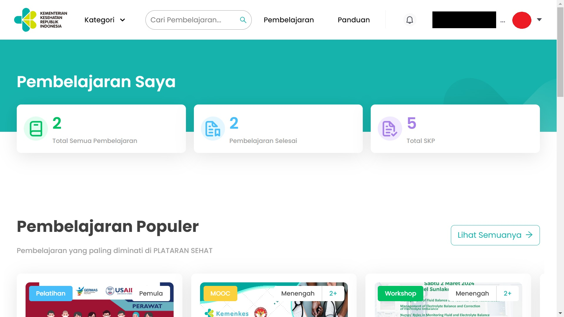
D. Memilih/mendaftar Pembelajaran
Pilih logo Kemenkes di pojok kiri
Ringkasan jumlah pembelajaran yang sudah dilaksanakan akan muncul di dashboard
Kemudian cari pembelajaran dengan lihat semuanya kemudian gunakan filter untuk memilih pembelajaran yang sesuai

Slide 29
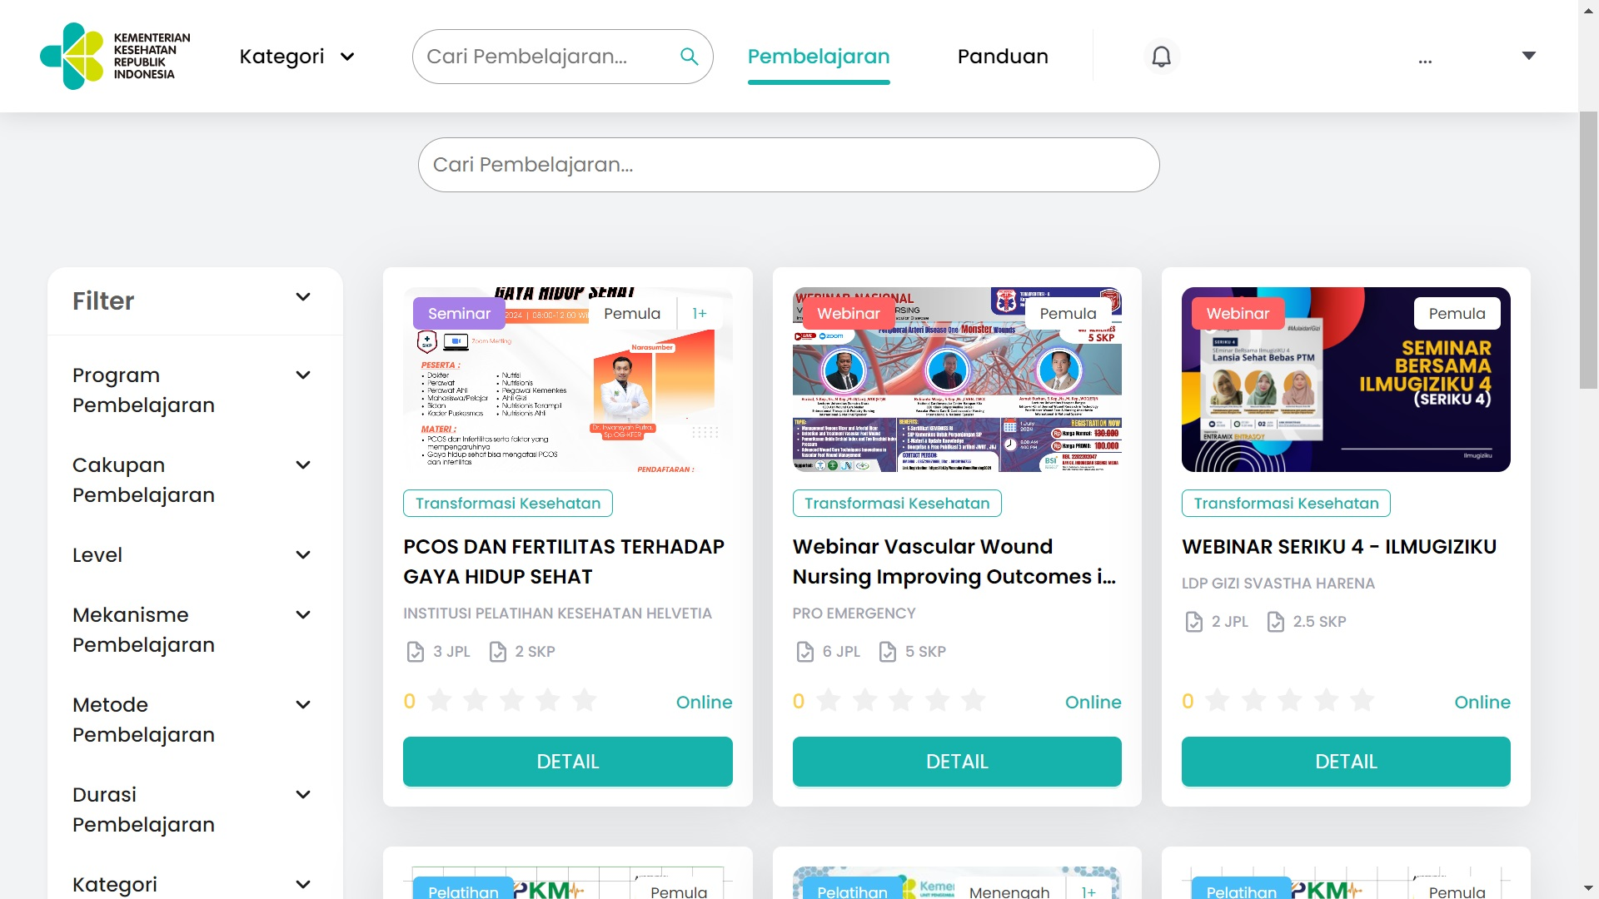
Pemilihan COURSE
Pilih Course dengan pilih detail.
Kemudian bila akan mengikuti pilih minta akses.
Setelah mendapatkan akses lakukan pembelajaran sesuai waktu yang ditentukan
Baca deskripsi sebelum mengikuti kegiatan

Slide 30
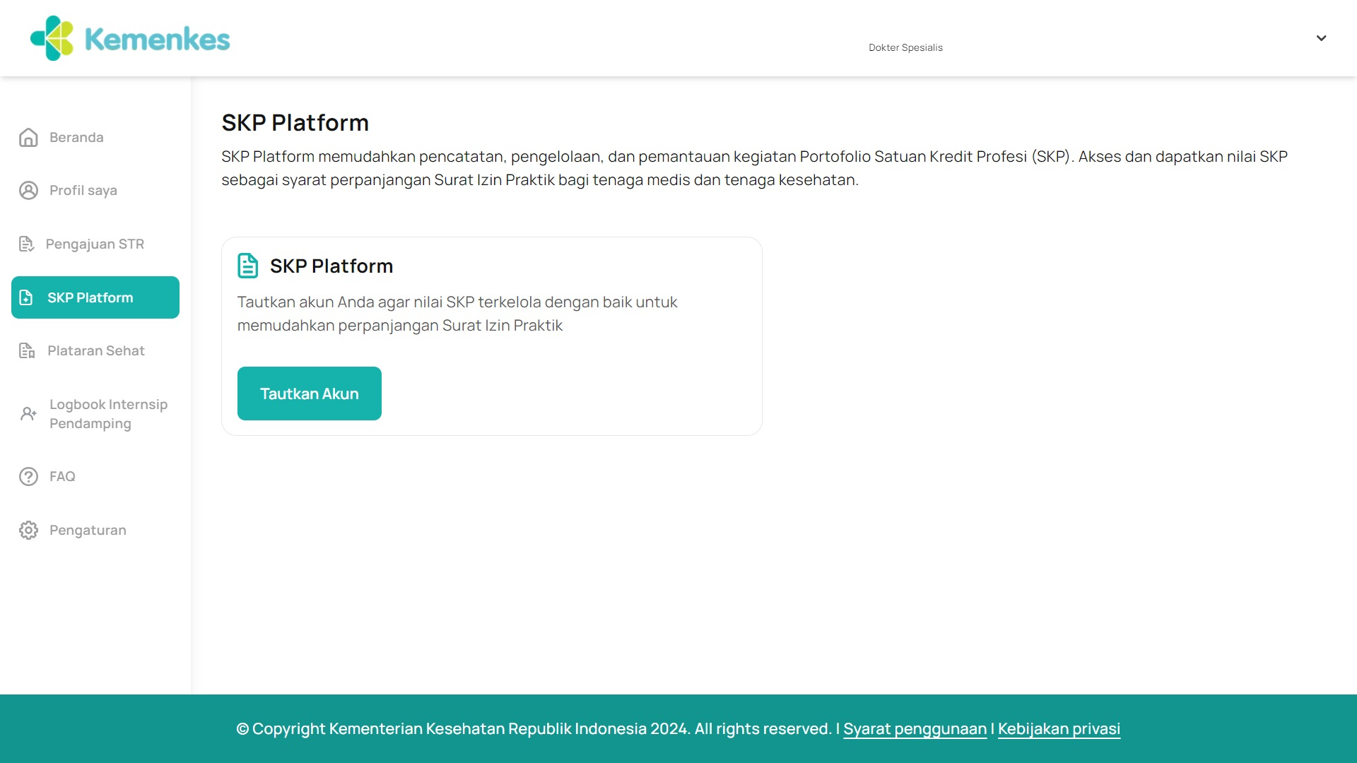
8. AKTIVASI SKP Platform
Menu/aplikasi SKP Platform untuk pencatatan, pengelolaan dan pemantauan SKP platform
Untuk menautkan aplikasi tersebut pada satu sehat (data pekerjaan sudah terisi lengkap dan sudah divalidasi fasyankes)
Pilih Tautkan akun
Tautkan akun

Slide 31
8. Menautkan SKP Platform
Menu/aplikasi SKP Platform untuk pencatatan, pengelolaan dan pemantauan SKP platform
Untuk menautkan aplikasi tersebut pada satu sehat (data pekerjaan sudah terisi lengkap dan sudah divalidasi fasyankes)
Pilih Tautkan akun
Tautkan akun

Slide 32
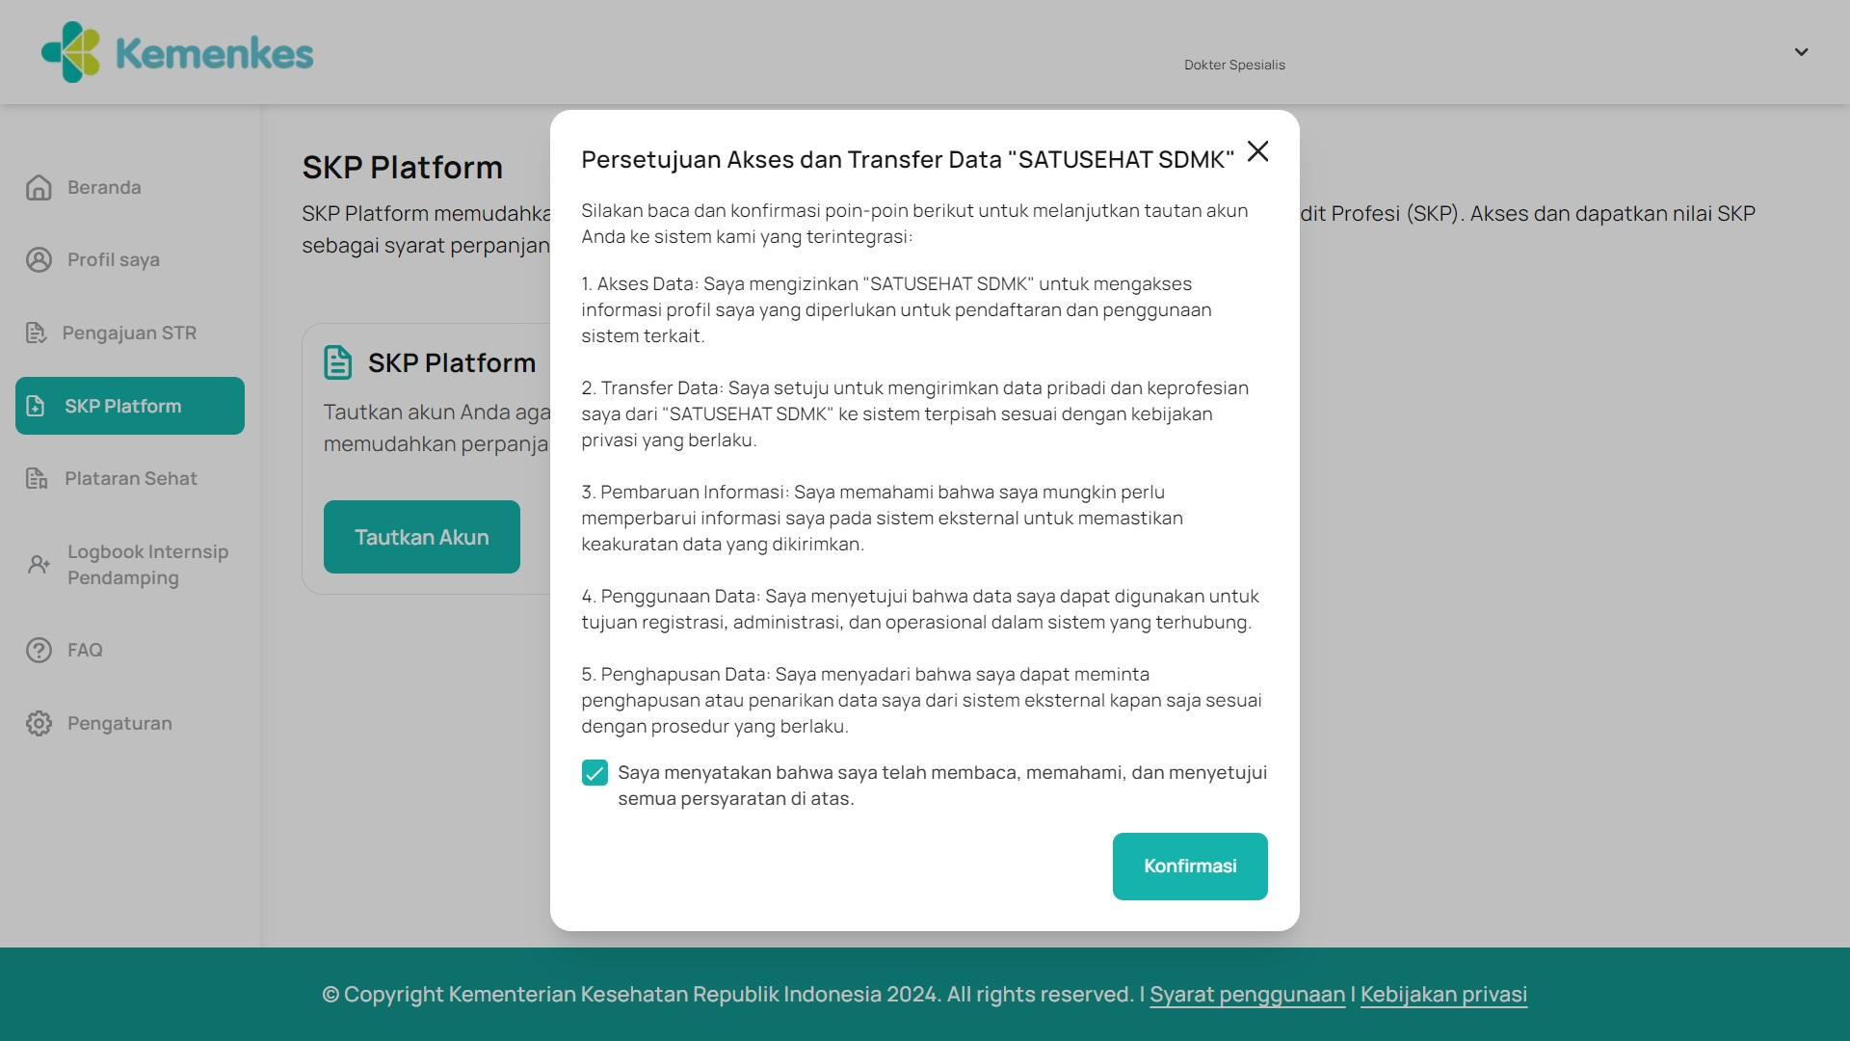
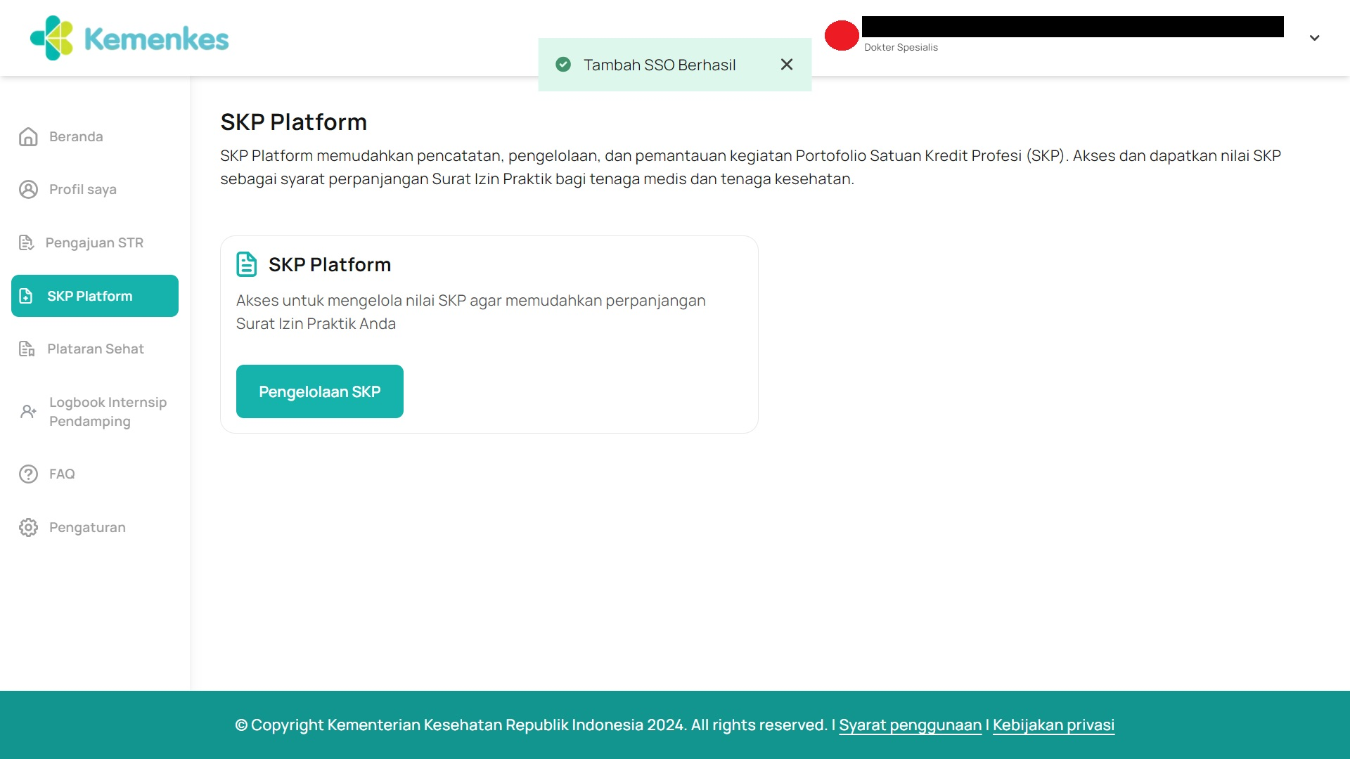
Baca Ketentuan apabila setuju pilih konfirmasi
Bila berhasil akan berubah menjadi Pengelolaan SKP
Pilih untuk login SKP Platform

Slide 33
Dashboard skp PLATFORM
Menu Dashboard berisi Jumlah SKP yang sudah diperoleh dan SKP yang diperlukan.
Perhatikan periode pada dashboard.
Milestone capaian SKP 5 tahunan di
Profil Satu Sehat SDMK, untuk perizinan 5 tahun berikutnya.
Contoh :
SKP dikumpulkan dalam rentang 18 Des ’21 – 17 Des ‘26 untuk digunakan nanti perpanjangan/perizinan pada periode 18 Des ‘26 – 17 Des ‘31

Slide 35
SINKRONISASI DATA SKP
Untuk mendapatkan data SKP yang diperoleh dari kegiatan pembelajaran di platran sehat silahkan klik SINKRONISASI DATA SKP

Slide 36
Contoh Detail Kegiatan dari Plataran Sehat yang sudah tercatat dalam SKP Platform

Slide 37
INPUT KEGIATAN

Slide 39
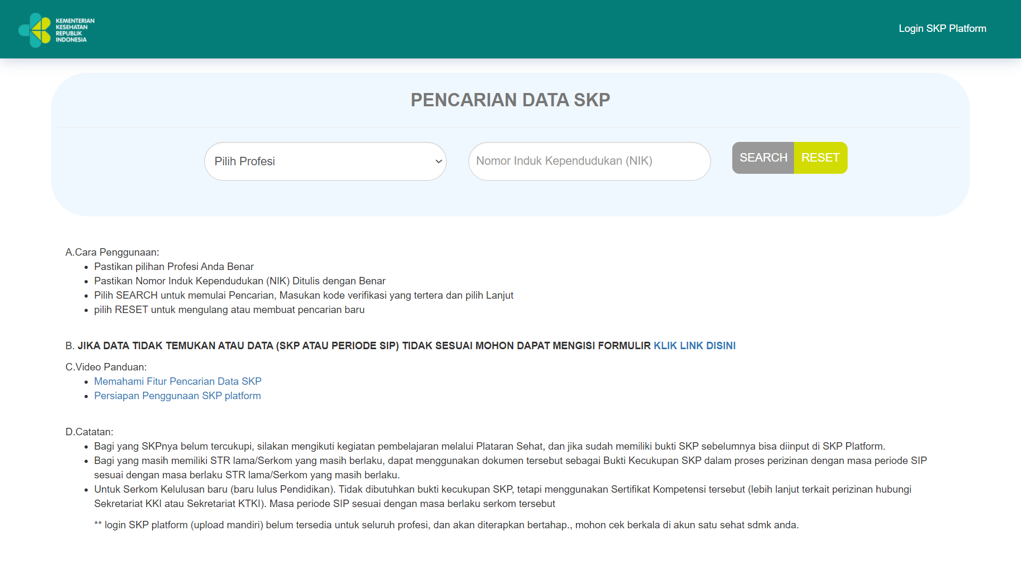
DATA SKP DOKTER
Dokter yang melakukan update data setelah 29 Februari di Sistem Informasi Profesi maka tidak akan terdata di database Kemenkes :
Dokter, Dokter Gigi, dan Bidan bisa mengupdate data capaian SKPnya langsung di SKP platform dengan mentautkan data melalui Satu Sehat SDMK
Bagi Dokter yang belum bisa mentautkan akunnya di Satu Sehat SDMK :
Menyampaikan bukti Kecukupan SKP nya melalui form yang tersedia di skp.kemkes.go.id
Bukti Kecukupan yang dilampirkan harus sesuai dengan ketentuan yang disampaikan pada web tersebut.

Slide 41
TERIMA KASIH
SEMOGA BERMANFAAT

